Slide 1
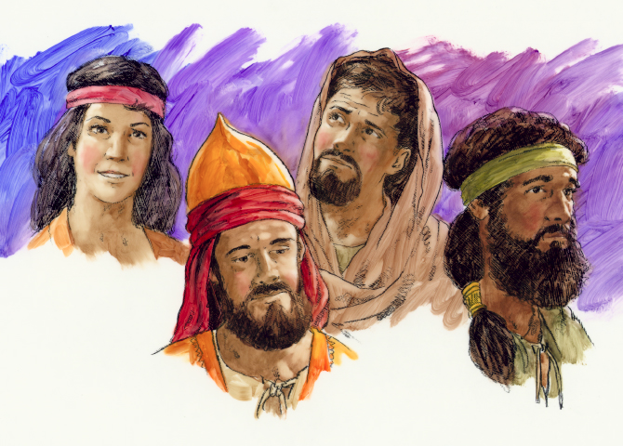
士师记
士师记
Dr. Rick Griffith, 新加坡神学院
BibleStudyDownloads.org

Slide 2
关键字
172
39
失败
士师记

Slide 3
主题
172
神权统治之下的失败
士师记

Slide 4
关键节
172
“在那些日子，以色列中没有王，各人都行自己看为对的事。”
(士师记 17:6; 21:25)
士师记

Slide 5

士师记 国度声明
39
以色列在实行神权治国中失败，表明他们需要一位公义的君王在王国体制下来带领他们(21:25)。

Slide 6

士师记
信息声明
172
41
路得对拿俄米的忠诚使得到她们二人受益，,得到上帝所供应的粮食、一个家、以及成为大卫和弥赛亚家谱的一部分。这显出乐于助人的必蒙上帝所赐的恩典。

Slide 7

圣约
42b
以色列民重复地背弃摩西之约， 使他们在罪中每况愈下，但因为神对亚伯拉罕之约的信实使他们还不致灭亡。
士师记

Slide 8

救赎
42b
神信实地为以色列兴起了作士师的拯救者(2:18)，预表基督的救赎，祂未来也要审判不义并拯救祂的子民(罗 10:13)。
士师记

Slide 9

弥赛亚
42a
神兴起士师，预表耶稣基督作全世界的最终拯救者、审判者和掌权者。
士师记

Slide 10
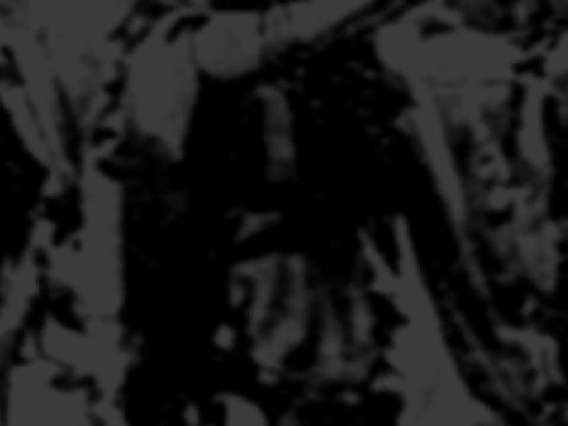
Book Chart
172
神权统治之下的失败
王国体制的需要
未完成的占领
士师的拯救
1:1-2:5
2:6-16:31
17-21
恶化
管教
败坏
循环的起因
循环的咒诅
循环的条件
与迦南人共处
与迦南人开战
生活似迦南人
迦南
c. 341 年(主前1390-1049 )

Slide 11
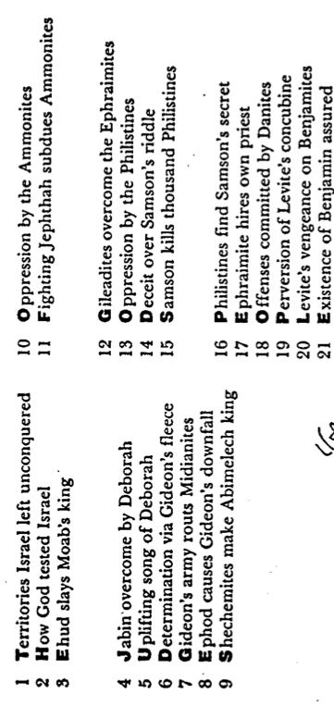
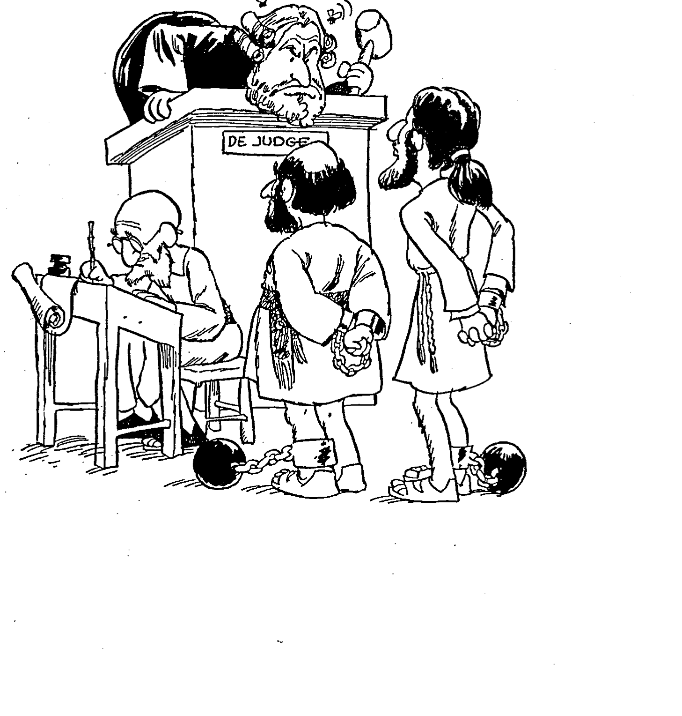
Barry Huddleston, The Acrostic Summarized Bible (Grand Rapids: Baker, 1992)
1 Inception of the world
2 Newlyweds placed in Eden
3 Temptation and man's fall
4 Hatred and first murder
5 Entire genealogy of Adam
6 Lessons on proper priorities
7 Outline for personal relationships
8 Faith of the centurion
士师记
29 Genealogy of Jesus Christ
30 Opposition of King Herod
31 Spirit's descent upon Jesus
32 Power over Satan's temptations
33 Expounding Sermon on Mount
34 Lessons on proper priorities
35 Outline for personal relationships
36 Faith of the centurion
9 Matthew's call from Jesus
10 Apostles sent to preach
11 Testimony about John's message
12 True Messiah called demonic
13 Hidden message of parables
14 Execution of the Baptist
15 Wisdom is answering Pharisees
37 Matthew's call from Jesus
38 Apostles sent to preach
39 Testimony about John's message
40 True Messiah called demonic
41 Hidden message of parables
42 Execution of the Baptist
43 Wisdom is answering Pharisees
16 Keys of the kingdom
17 Impact of Jesus' transfiguration
18 Need for true forgiveness
19 Grounds for divorce clarified
20 Opportunities in the vineyard
21 Fig tree is cursed
44 Keys of the kingdom
45 Impact of Jesus' transfiguration
46 Need for true forgiveness
47 Grounds for divorce clarified
48 Opportunities in the vineyard
49 Fig tree is cursed
22 Taxes paid to Caesar
23 Hypocrisy denounced by "woes"
24 Events of second coming
25 Judgment of the nations
26 Events on Calvary's eve
27 Way of the cross
28 Savior's resurrection and commission
50 Taxes paid to Caesar
51 Hypocrisy denounced by "woes"
52 Events of second coming
53 Judgment of the nations
54 Events on Calvary's eve
55 Way of the cross
56 Savior's resurrection and commission

Slide 12
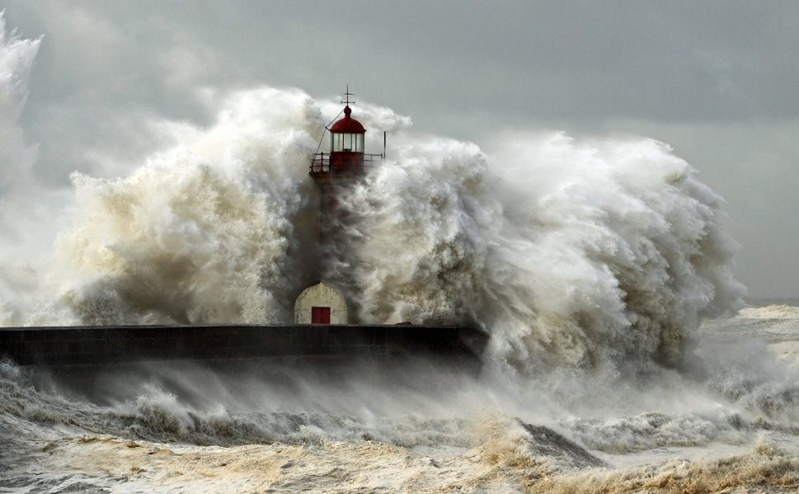
作个坚定的人
士师记
Dr. Rick Griffith • Crossroads International Church Singapore
CICFamily.com • BibleStudyDownloads.org

Slide 13
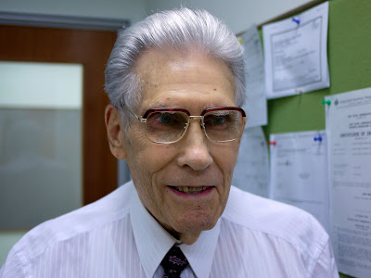
E N Poulson博士
1925年4月1日—2017年10月13日
Notes:
在来到新加坡64年之后，他仍然在服侍，直到2017年10月13日主招他回天家。
熟悉他的人亲切地称他为P博士, 他于1958年在新神创立了英文神学部—那一年也是我出生的年份!

Slide 14
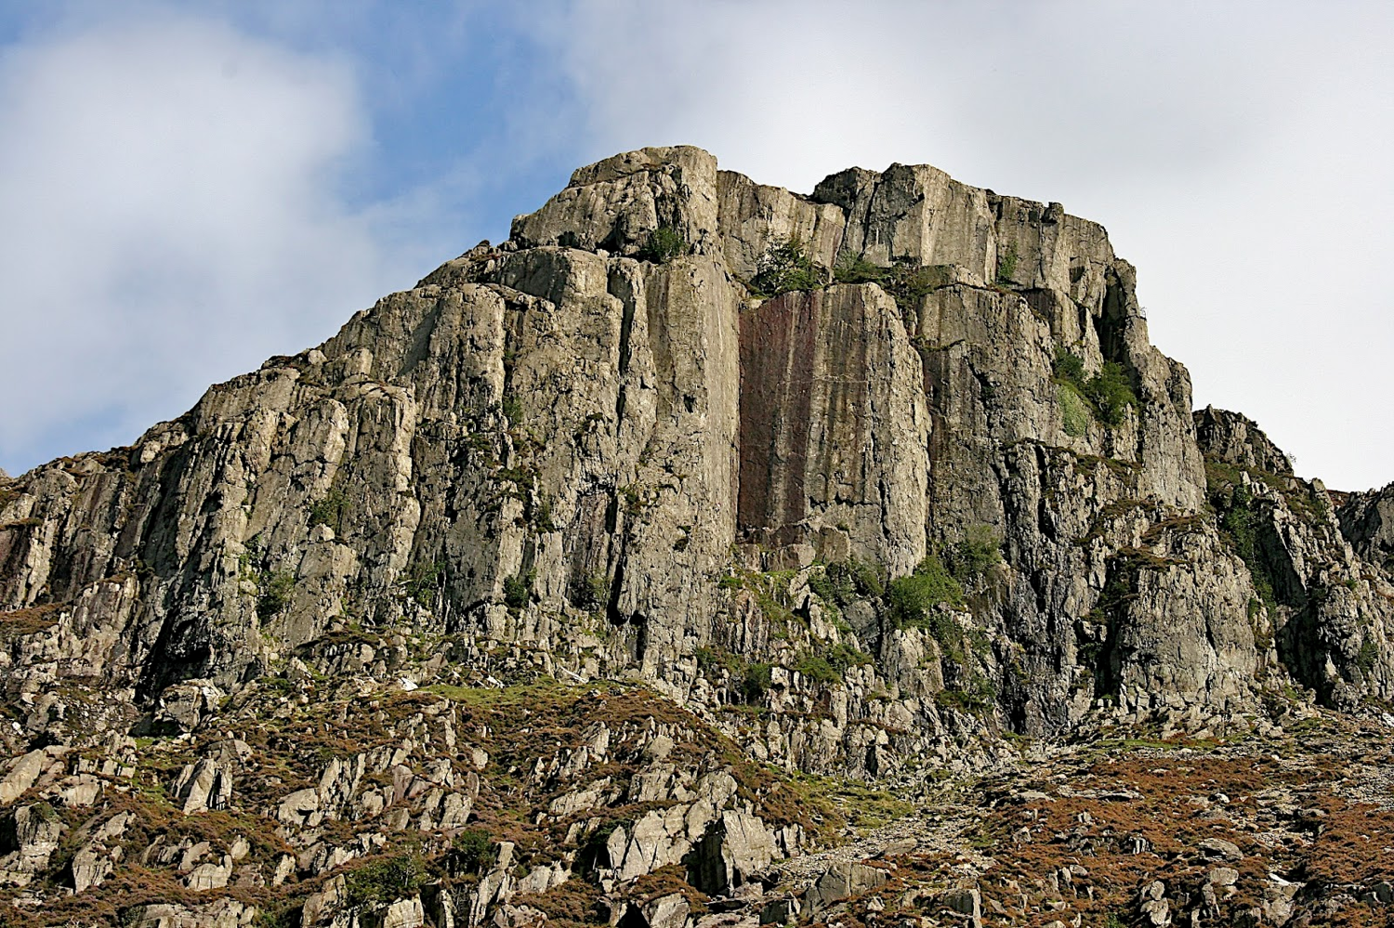
你为什么必须要坚定让神作你的王呢?
3个原因
Notes:
Today we will see three reasons to place God as king.
今天我们将看到让上帝为王的三个理由。

Slide 15
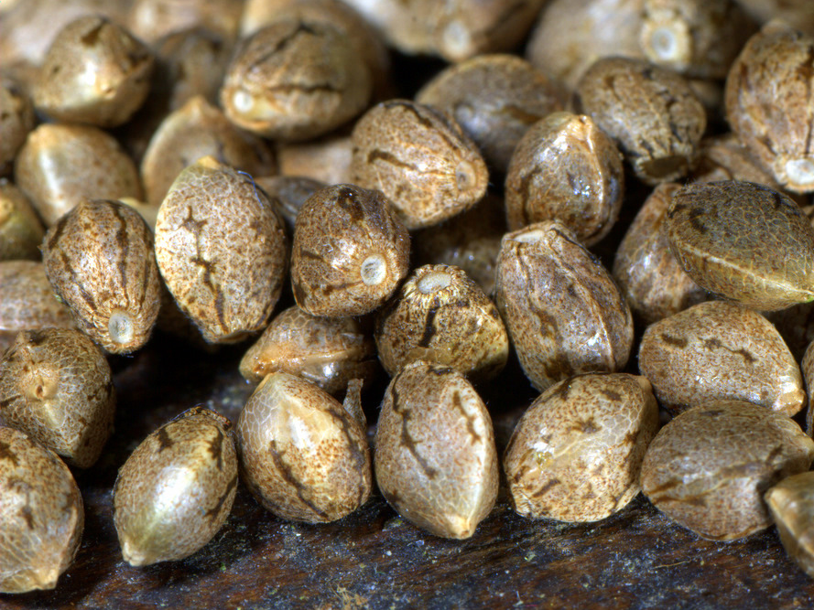
I. 不完全的顺服会种下失败的种子（1–2).
Notes:
不顺服神的掌管就是拒绝神的主权，对带来麻烦
Rejecting God’s lordship through disobeying him as king leads to trouble.

Slide 16

II. 相对主义会让人陷入罪的循环(3–16).
Notes:
当我们跟从自己的标准而非神的绝对标准，我们会陷入罪的循环。
We go in circles when we follow our rules instead of God’s absolute standards.

Slide 17
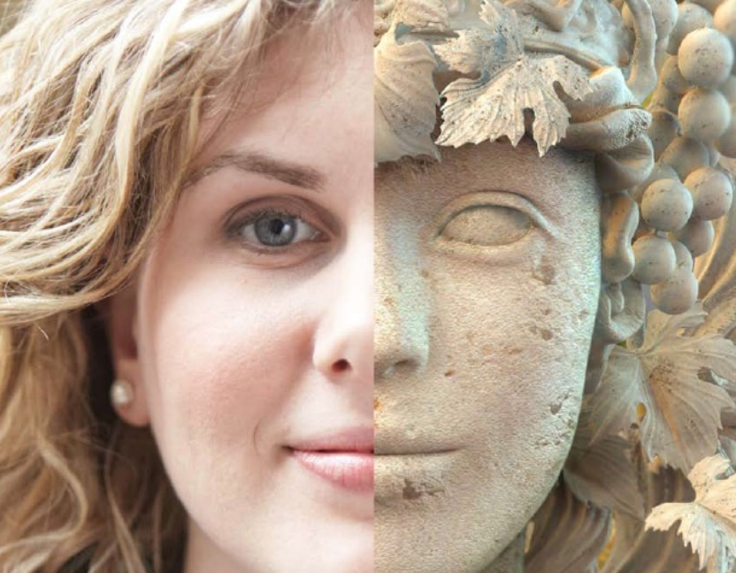
III. 相对主义会导致偶像崇拜 (17–21).
Notes:
Whims instead of wisdom worships a different god.
随心所欲代替智慧，就是在崇拜另一个神。

Slide 18

中心思想
让神作王
—不是相对主义、偶像崇拜或罪的循环
士师记
Notes:
坚定地让神作王，这样你才不会一次又一次地失败。
Be steadfast with God as king so you don’t have to fail over and over (restatement).

Slide 19

讨论问题:
今日的世界与士师时代有什么相同之处？
相对性: “拯救鲸鱼” 但是草菅人命
世俗化: “我不让自己的宗教信仰影响我的政治观”
淫乱的理念: “一个领袖在房间里所做的事是他的事情，与我无关。”

Slide 21
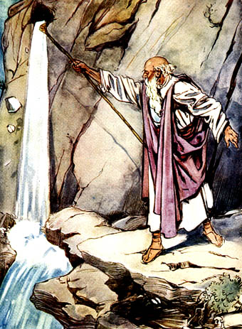
民的诞生
出埃及记
利未记
民书记
约书亚记
他们
检举
成圣
预备
占领
我们
救赎
训令
行走
休息

Slide 22
士师是何等人物？
173
士师的定义 (沙法)
- 指那些负责“律法的颁布，判断及监管”的人
也适用于那些解放并带领人民的领导者。

Slide 23
作者和著作日期
173
- 作者大概是撒母耳
日期定为扫罗封王（主前1043年）和大卫征服耶路撒冷（主前1004年）之间。

Slide 24

相对性

Slide 25
申命记7:1-4
“耶和华你的神领你进入要得为业之地，从你面前赶出许多国民– 就是赫人，革迦撒人， 亚摩利人， 迦南人，比利洗人，希未人，耶布斯人，共七国的民， 都比你强大。耶和华你的神将他们交给你击杀， 那时你要把他们灭绝净尽.

Slide 26
申命记7:1-4
“不可与他们立约，也不可怜恤他们。不可与他们结亲。不可将你的女儿家他们的儿子，也不可叫你的儿子娶他们的女儿；因为他必使儿子转离不跟从主，去事奉别神，以致耶和华的怒气向你们发作，就速速地将你们灭绝。”

Slide 27
主题
172
主体字眼:
失败
主题经文：
士17:6; 21:25
“那时，以色列中没有王， 个人任意而行。”

Slide 28
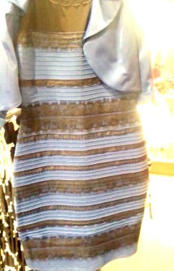
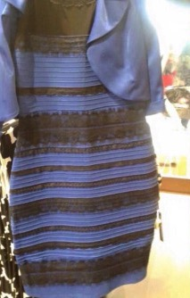
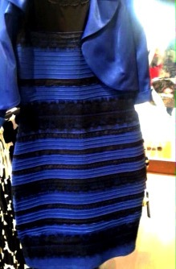
这件婚纱是什么颜色的？
白色&金色?
还是…
蓝色 & 黑色?
原图在中间。左边是白平衡，好像裙子是白金色的。右边，白色平衡为蓝黑色
Notes:
RELATIVISM even applies to the color of a dress
Ambiguous Wedding Dress Color Causes Internet Stir
Scripture: 士师记 17:6; Proverbs 12:15; Proverbs 14:12; Proverbs 16:25
Source: "THE SCIENCE OF WHY NO ONE AGREES ON THE COLOR OF THIS DRESS" by Adam Rogers for Science on Wired.com, 2/26/15 at:
http://www.wired.com/2015/02/science-one-agrees-color-dress/
Contributor: Illustration Exchange
Visit the source
There's no doubt you saw it AND that you had an opinion on it—the viral pic of a wedding dress—is it white and gold or blue and black? That question taunted the internet and social media for days.
It all began when a mother-of-the-bride sent a pic to the bride and groom of the dress she planned to wear to her daughter's wedding. They were confounded. The bride saw the dress as white and gold; the groom saw it as blue and black. Before the feud could threaten their upcoming nuptials, they posted the pic to Facebook and solicited the opinions of their friends to end the debate.
Alas, it only ignited even greater debate. Within hours, the pic had gone viral and, it seemed, the entire world was debating the issue. People standing in the same room, at the same time, saw the dress as different colors. What's more, some saw the dress as white and gold one minute, then as blue and black the next.
Color perception experts soon began weighing in on the phenomenon.
Adam Rogers, writing for SCIENCE on Wired.com, explains it this way:
Light enters the eye through the lens—different wavelengths corresponding to different colors. The light hits the retina in the back of the eye where pigments fire up neural connections to the visual cortex, the part of the brain that processes those signals into an image. Critically, though, that first burst of light is made of whatever wavelengths are illuminating the world, reflecting off whatever you're looking at. Without you having to worry about it, your brain figures out what color light is bouncing off the thing your eyes are looking at, and essentially subtracts that color from the "real" color of the object. "Our visual system is supposed to throw away information about the illuminant and extract information about the actual reflectance," says Jay Neitz, a neuroscientist at the University of Washington. "But I've studied individual differences in color vision for 30 years, and this is one of the biggest individual differences I've ever seen." (Neitz sees white-and-gold.)
In other words, our brains recognize that the shading of the light that is illuminating an object can alter the "real" appearance of that object, so our brains have been programmed to filter out the illumination and focus primarily on the light waves reflecting off the object itself. As keen a computer as our brain is, it is not always able to make that distinction.
Scientists and graphic designers have both since taken long looks at the dress, both in photos and in real life. Their conclusion? The dress is indeed blue and black, not white and gold. While the context of the illuminating light (at the time the photo was taken) created a nearly perfectly ambiguous image, diagnostics of the RGB values (the color saturations of the dress itself) were able to conclusively determine its true color.
Application:
So, the confusion over the color of the mother-of-the-bride dress is the result of "a nearly perfectly ambiguous image."
Perfect ambiguity--sounds like the moral state of the world we live in today! What is white or black--blue or gold? Right and wrong have become confused by the spiritual context of our age.
Just as the light that illuminates an object can alter the appearance of that object, so the opinions and influences of the world can alter our perceptions and cloud our discernment. Yet even as there is a right answer to the true colors of a dress, there is a right answer to the question of what is morally right or wrong.
So often, finding the truth is simply a matter of filtering out the extraneous, competing waves of worldly opinion that would blind us to the genuine reflection of God's truth.
"All the people did whatever seemed right in their own eyes" (士师记 17:6, NLT).
"The way of a fool is right in his own eyes, but a wise man is he who listens to counsel" (Proverbs 12:15, NASB).
"There is a way which seems right to a man, but its end is the way of death," (Proverbs 14:12, NASB; cf. Proverbs 16:25 et al).
____________
"The original image is in the middle. At left, white-balanced as if the dress is white-gold. At right, white-balanced to blue-black."
http://www.wired.com/2015/02/science-one-agrees-color-dress/
相对主义甚至适用于连衣裙的颜色
模棱两可的婚礼礼服颜色引发了互联网的轰动
经文：士师记 17:6；箴言 12:15；箴言 14:12；箴言 16:25
来源：“为何没人能就这条连衣裙的颜色达成一致的科学解释”——由 Adam Rogers 为《连线》撰写的文章，2015 年 2 月 26 日，网址：
http://www.wired.com/2015/02/science-one-agrees-color-dress/
贡献者：Illustration Exchange
访问来源网站
毫无疑问，你看到了它，并且你对此有自己的看法——那条病毒式传播的婚礼连衣裙的照片——它是白金色的还是蓝黑色的？这个问题几天来一直在互联网上和社交媒体上挑衅着大家。
一切都始于一位新娘的母亲把她计划在女儿婚礼上穿的连衣裙照片发给了新娘和新郎。他们感到困惑。新娘看到的是白金色的连衣裙；新郎则看到的是蓝黑色的。在这个争论威胁到即将到来的婚礼之前，他们把照片发到了Facebook上，征求朋友们的意见以结束争论。
然而，这只引发了更大的争论。几个小时内，这张照片就疯传开来，似乎全世界都在争论这个问题。站在同一个房间里的不同人，在同一时间看到的连衣裙颜色却不同。更有甚者，有些人一会儿看到连衣裙是白金色的，下一刻又看到它是蓝黑色的。
色彩感知专家们很快开始对这种现象发表意见。Adam Rogers 在《连线》网站上为《科学》杂志撰写的文章中是这样解释的：
光通过晶状体进入眼睛——不同波长对应不同颜色。光线撞击到眼睛后部的视网膜上，在那里色素激发神经连接到视觉皮层，这是大脑中处理这些信号并将其转化为图像的部分。不过，关键是，最初的那束光是由照亮世界的波长组成的，它们反射在你正在看的物体上。在你不需要去考虑的情况下，你的大脑会弄清楚哪种颜色的光正在从你眼睛所看到的物体上反射出来，并本质上将该颜色从物体的“真实”颜色中减去。华盛顿大学的神经科学家Jay Neitz说：“我们的视觉系统应该丢弃有关照明的信息，并提取出有关实际反射的信息。但我研究颜色视觉中的个体差异已经30年了，这是我见过的最大个体差异之一。”（Neitz看到的是白金色。）
换句话说，我们的大脑认识到，照亮物体的光线阴影可能会改变该物体的“真实”外观，因此我们的大脑已经被编程为过滤掉照明的影响，并主要关注从物体本身反射出的光波。尽管我们的大脑如同一个精密的计算机，但它并不总是能够做出这种区分。
科学家和图形设计师都仔细观察了这件连衣裙，无论是在照片中还是在现实生活中。他们得出的结论是：这条连衣裙确实是蓝黑色的，而不是白金色的。虽然拍摄照片时的光线环境创造了一个几乎完全模棱两可的图像，但对连衣裙本身的RGB值（颜色饱和度）的诊断能够确切地确定它的真实颜色。
应用：
所以，新娘母亲礼服颜色的混淆是因为“一个几乎完全模棱两可的图像”。
完美的模棱两可——这听起来像是我们今天所生活的世界的道德状态！什么是白色或黑色——蓝色或金色？对与错因我们这个时代的精神环境而变得混淆不清。
正如照亮物体的光线可以改变该物体的外观一样，世界的观点和影响也可以改变我们的感知并模糊我们的辨别力。然而，就像礼服的真正颜色有一个正确答案一样，对于什么是道德上正确或错误的问题，也有一个正确的答案。
很多时候，找到真相只是一个过滤掉那些会蒙蔽我们对神的真理的真实反射的世俗意见的过程。
“那时以色列中没有王，各人任意而行。”（士师记 17:6）
“愚妄人所行的，在自己眼中看为正直，惟智慧人肯听人的劝教。”（箴言 12:15）
“有一条路，人以为正，至终成为死亡之路。”（箴言 14:12；参见箴言 16:25等）
“中间的图像是原始图像。左侧是经过白平衡处理后的白金色效果图。右侧是蓝黑色效果图。” http://www.wired.com/2015/02/science-one-agrees-color-dress/

Slide 29
作个坚定的人
士师记
Dr. Rick Griffith • Crossroads International Church Singapore
CICFamily.com • BibleStudyDownloads.org

Slide 30
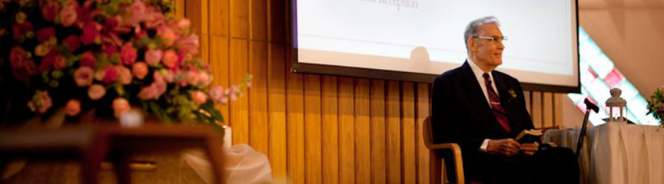
E N Poulson 博士
1953 年 3 月 17 日抵达新加坡
Notes:
Our world tempts us to trust anything or anyone but God. Yet God provides rare examples of those who are steadfast in their faith. Dr. E. N. Poulson was such an example.
He arrived in Singapore from the USA on 17 March 1953 as a missionary to Indonesia. The plan was to apply for his visa from Singapore, then invest his life in Indonesia.
我们的世界诱惑我们去信任除上帝以外的任何事物或人。然而，上帝为我们提供了一些在信仰上坚定不移的稀有榜样。E.N. Poulson博士就是这样的一个榜样。1953年3月17日，他作为传教士从美国抵达新加坡，准备前往印尼。他计划在新加坡申请签证，然后将他的一生奉献给印尼。

Slide 31
E N Poulson博士
1925年4月1日—2017年10月13日
Notes:
在来到新加坡64年之后，他仍然在服侍，直到2017年10月13日主招他回天家。
熟悉他的人亲切地称他为P博士, 他于1958年在新神创立了英文神学部—那一年也是我出生的年份!

Slide 32
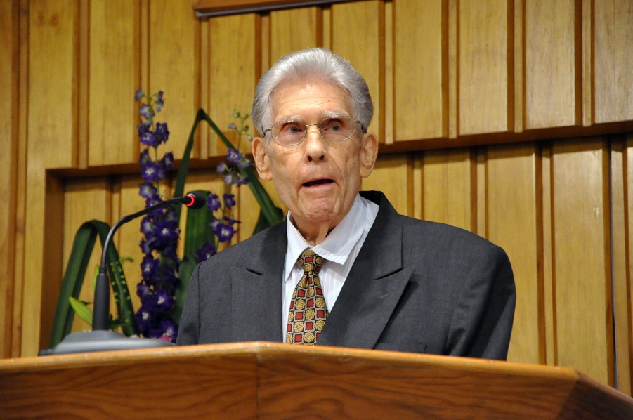
Dr E N Poulson 博士
Notes:
He actually served for 5 years at SBC before that, ironically, teaching the Chinese how to speak Indonesian. Such is the way God works. He brought an Ang Mo to Singapore to teach them the indigenous language of the island!
Dr. P served at SBC until 1988—a full 36 years. I often told him that one of my life goals was to beat his 36 years of service to the college. That will happen if I am able to continue until I am age 70.
实际上，他在此之前已经在新加坡浸信会神学院（SBC）服侍了5年，讽刺的是，他教中国人如何说印尼语。这正是上帝的奇妙作为。他把一位‘红毛’带到新加坡，教他们这个岛屿的土著语言！
Poulson博士在SBC一直服侍到1988年——整整36年。我经常告诉他，我的一个人生目标就是超越他在学院服侍的36年。如果我能够坚持到70岁，这个目标就能实现。

Slide 33
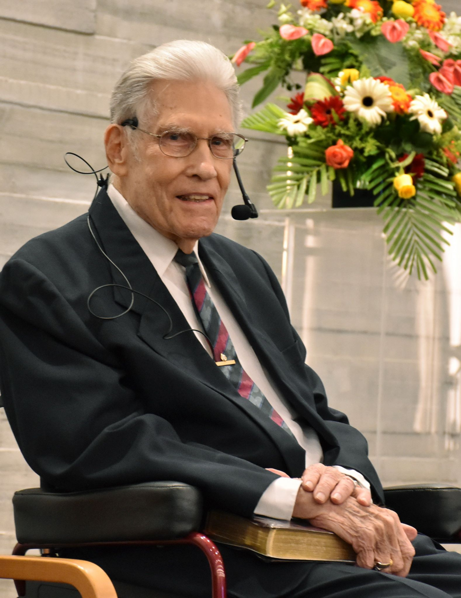
Dr E N Poulson
Notes:
He never intended to retire, so he never did. He taught a Tuesday night Bible Study to SS teachers at Grace Baptist all the way until three days before his home going.
他从未打算退休，所以也从未退休。他一直在恩典浸信会（Grace Baptist）为主日学教师教授星期二晚上的圣经课程，直到他归天家的前三天。

Slide 34
坚定不移
Notes:
Dr. P mentored me as my pastor at GBC for our first ten years in Singapore, but stayed in touch the 17 years since then. He was a model to me of one whose goal was to “be steadfast” in putting his trust in the Lord.
Poulson博士在新加坡的前十年里，作为我在恩典浸信会（GBC）的牧师，指导了我，但在那之后的17年里，我们仍然保持联系。他是我学习的榜样，他的目标是‘坚定不移’地信靠主

Slide 35

你把信任放在哪里？
你对上帝有坚定不移的信任吗？
Notes:
How much money do you need to feel secure? One SBC student about 20 years ago said she was called to mission but needed to build up her bank account first. My colleague asked her how much she felt she needed in the bank before she left. With a straight face she noted, “Just 1$ million.”
Does your self worth come from your occupation, social standing, or national identity?
Do you place faith in scientists, philosophers, media personalities, or wealthy people—or in God?
Who is the real king or boss in your life that is worth your trust? I suggest that you be steadfast to trust God above all else.
你需要多少钱才能感到安全？大约20年前，一位新加坡浸信会神学院（SBC）的学生说她受召去做传教士，但她需要先攒够银行存款。我的同事问她，在离开之前，她觉得银行里需要有多少钱。她一本正经地回答说：‘只需要100万美元。’
你的自我价值来自你的职业、社会地位，还是民族身份？你是把信任放在科学家、哲学家、媒体人物或富人身上，还是放在上帝身上？谁才是你生命中真正值得信赖的王或老板？我建议你坚定不移地信靠上帝，胜过一切。

Slide 36
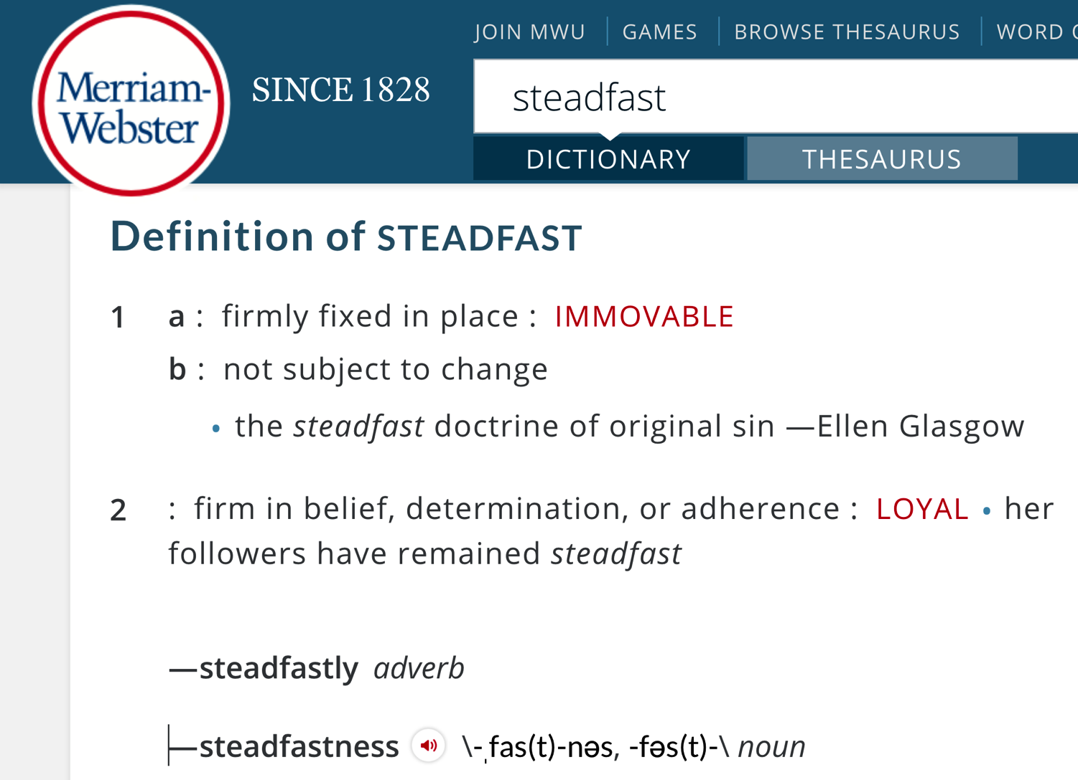
Defining "Steadfast"
坚定不移
“坚定不移”的意义
1 a :firmly fixed in place :immovable
b :not subject to change the steadfast doctrine of original sin
—Ellen Glasgow
2 :firm in belief, determination, or adherence :loyal her followers have remained steadfast
牢牢固定
不可更改
原罪的坚定教义——埃伦·格拉斯哥
坚定不移的信仰、决心或忠诚：她的追随者一直保持着忠诚。
Notes:
Being “steadfast” means to be immovable from your place.
坚定不移 "的意思是在自己的位置上不动摇

Slide 37
你为什么必须要坚定让神作你的王呢?
Notes:
Today we will see why we should place God as king.

Slide 38
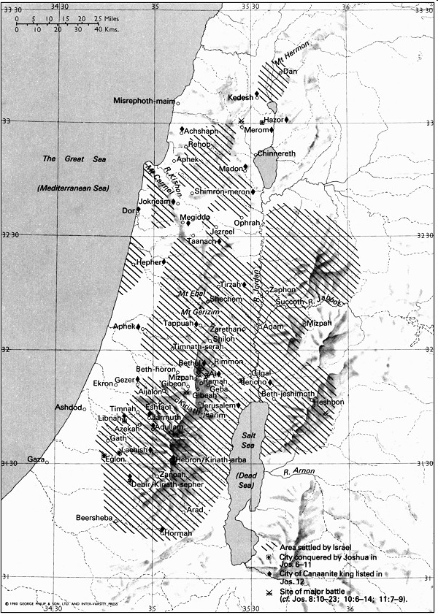
在约书亚统治下定居的土地
181
New Bible Atlas
Notes:
The Israelites struggled to be steadfast, and today we will see why they trusted idols instead of trusting God.
Israel had completed the conquest and settled the majority of Canaan, and then Joshua died (book of Joshua).
以色列人曾经挣扎着要保持坚定不移，今天我们将看到为什么他们选择信任偶像而不是信任上帝。
以色列人已经完成了对迦南大部分地区的征服并定居下来，然后约书亚去世了（约书亚记）。

Slide 39

以色列占领地和
土地的分配
171
New Bible Atlas
The Conquest
and
settlement
under Joshua

Slide 40

他们可使用的 “圣经/话语”
摩西五经 + 约书亚记
Notes:
By this time in the OT story, they have two written sources of God’s will—the Books of Moses and the Book of Joshua. Now, what would they do with them?
到了旧约故事的这个时候，他们已经有了两本记载上帝旨意的书籍——摩西五经和约书亚记。现在，他们要该如何去使用它们呢？

Slide 41

48 利未人的城邑
171a
6 逃城
约书亚 21

Slide 42
Book Chart
172
神权统治之下的失败
王国体制的需要
未完成的占领
士师的拯救
1:1-2:5
2:6-16:31
17-21
恶化
管教
败坏
循环的起因
循环的咒诅
循环的条件
与迦南人共处
与迦南人开战
生活似迦南人
迦南
c. 341 年(主前1390-1049 )

Slide 43
你为什么必须要坚定让神作你的王呢?
3个原因
Notes:
Today we will see three reasons to place God as king.
今天我们将看到让上帝为王的三个理由。

Slide 44
I. 不完全的顺服会种下失败的种子（1–2).
Notes:
不顺服神的掌管就是拒绝神的主权，对带来麻烦
Rejecting God’s lordship through disobeying him as king leads to trouble.

Slide 45
以色列未能完全占领迦南，因此需要士师记（1:1-2:5）

Slide 46
士师记
士师记
Dr. Rick Griffith, 新加坡神学院
BibleStudyDownloads.org

Slide 47
Barry Huddleston, The Acrostic Summarized Bible (Grand Rapids: Baker, 1992)
1 Inception of the world
2 Newlyweds placed in Eden
3 Temptation and man's fall
4 Hatred and first murder
5 Entire genealogy of Adam
6 Lessons on proper priorities
7 Outline for personal relationships
8 Faith of the centurion
士师记
29 Genealogy of Jesus Christ
30 Opposition of King Herod
31 Spirit's descent upon Jesus
32 Power over Satan's temptations
33 Expounding Sermon on Mount
34 Lessons on proper priorities
35 Outline for personal relationships
36 Faith of the centurion
9 Matthew's call from Jesus
10 Apostles sent to preach
11 Testimony about John's message
12 True Messiah called demonic
13 Hidden message of parables
14 Execution of the Baptist
15 Wisdom is answering Pharisees
37 Matthew's call from Jesus
38 Apostles sent to preach
39 Testimony about John's message
40 True Messiah called demonic
41 Hidden message of parables
42 Execution of the Baptist
43 Wisdom is answering Pharisees
16 Keys of the kingdom
17 Impact of Jesus' transfiguration
18 Need for true forgiveness
19 Grounds for divorce clarified
20 Opportunities in the vineyard
21 Fig tree is cursed
44 Keys of the kingdom
45 Impact of Jesus' transfiguration
46 Need for true forgiveness
47 Grounds for divorce clarified
48 Opportunities in the vineyard
49 Fig tree is cursed
22 Taxes paid to Caesar
23 Hypocrisy denounced by "woes"
24 Events of second coming
25 Judgment of the nations
26 Events on Calvary's eve
27 Way of the cross
28 Savior's resurrection and commission
50 Taxes paid to Caesar
51 Hypocrisy denounced by "woes"
52 Events of second coming
53 Judgment of the nations
54 Events on Calvary's eve
55 Way of the cross
56 Savior's resurrection and commission

Slide 48
Slides on
士师记 1

Slide 49
Book Chart
172
神权统治之下的失败
王国体制的需要
未完成的占领
士师的拯救
1:1-2:5
2:6-16:31
17-21
恶化
管教
败坏
循环的起因
循环的咒诅
循环的条件
与迦南人共处
与迦南人开战
生活似迦南人
军事违令
1
迦南
c. 341 年(主前1390-1049 )

Slide 50

部落的人口
171
亚设
53,400
拿弗他利
45,400
民数记 26
约书亚 13:1–19:48
西布伦
60,500
玛拿西
以萨迦
64,300
玛拿西
52,700
利未
23,000
传遍以色列
迦得
40,500
以法莲
32,500
但
64,400
便雅悯
45,600
流本
43,730
犹大
76,500
西缅
22,200

Slide 51
按部落划分的人口
171
亚设
F
拿弗他利
D
士师记 1:1-35
西布伦
D
玛拿西
以萨迦
D
玛拿西
利未人
Spread Throughout Israel
迦得
F
A
以法莲
但
F
F
便雅悯
流本
犹大
F
F
A
西缅
A

Slide 52
关键字
172
39
失败
士师记

Slide 53
主题
172
神权统治之下的失败
士师记

Slide 54
关键节
172
“在那些日子，以色列中没有王，各人都行自己看为对的事。”
(士师记 17:6; 21:25)
士师记

Slide 55
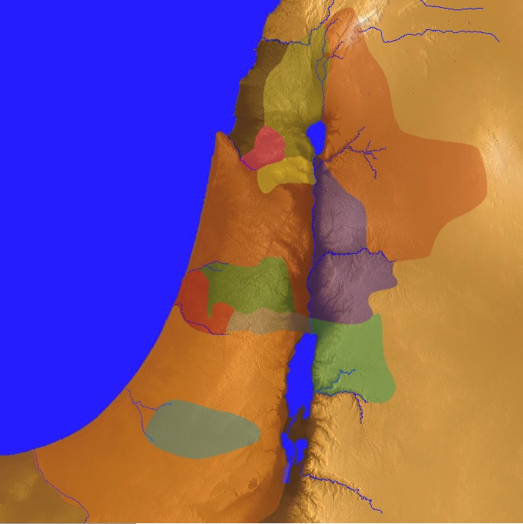
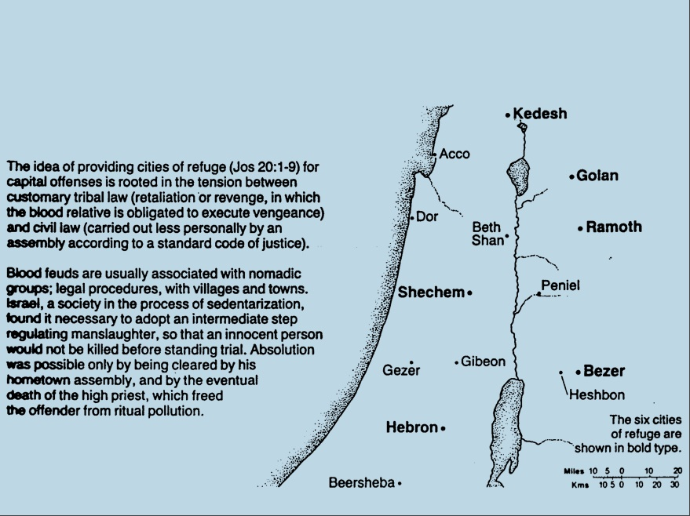
逃城
142
以色列生活在一种游牧文化中，家庭成员会对犯错的家人进行个人报复（血仇）。
然而，这个国家还没有准备好通过客观的村庄议会（民法）进行法律程序。
因此，上帝设立了一个中间步骤，即六个附近的城市，误杀人的人可以逃到那里。
基低斯
戈兰
拉末
示剑
比悉
希伯伦
民数记 35;
约书亚 20:1-9
Notes:
"The idea of providing cities of refuge (Josh. 20:1-9) for capital offenses is rooted in the tension between customary tribal law (retaliation or revenge, in which the blood relative is obligated to execute vengeance) and civil law (carried out less personally by an assembly according to a standard code of justice)" (The Bible Visual Resource Book, 35).
为重大罪行提供避难城的概念（约书亚记 20:1-9）根源于部落习惯法（报复或复仇，血亲有义务执行复仇）与民事法律（由一个根据标准正义代码进行审判的集会较为非个人地执行）之间的紧张关系。”（《圣经视觉资源书》，第35页）

Slide 56
48 利未人的城邑
171a
6 逃城
约书亚 21

Slide 57
土地在
约书亚的领导下
被征服
181
New Bible Atlas

Slide 58
以色列占领地和
土地的分配
171
New Bible Atlas
The Conquest
and
settlement
under Joshua

Slide 59
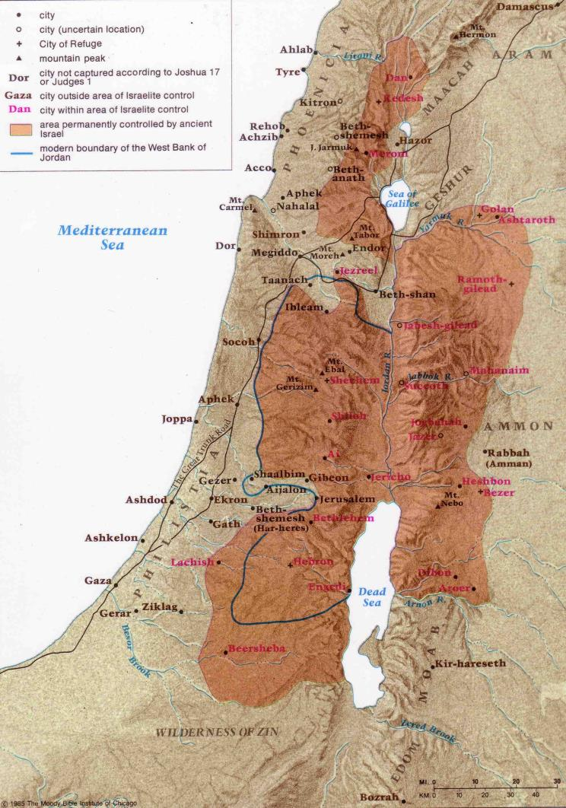
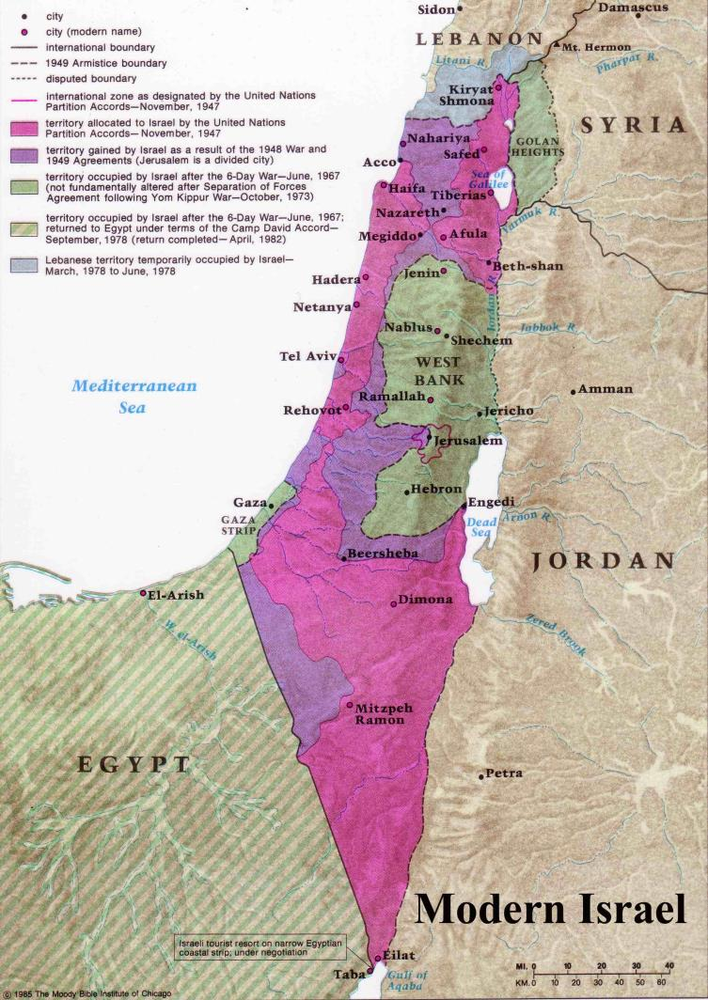
主前1400 的以色列是今天的西岸地带!
联合国发配给以色列的国土地段与圣经时代的地段差异甚大!

Slide 60
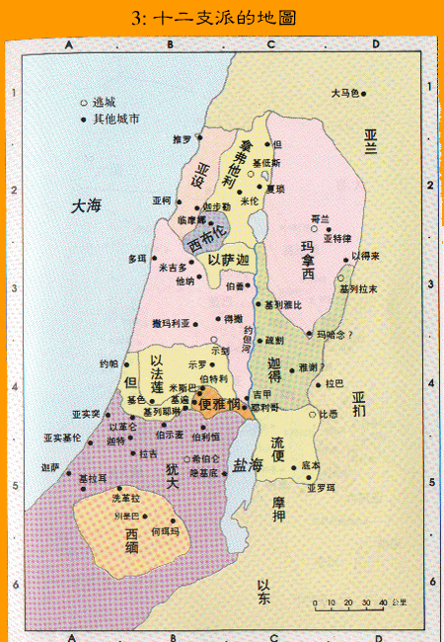
士师的家乡
珊迦
New Bible Atlas
参孙
以伦
睚珥
巴拉
基甸
耶弗他
陀拉
亚比米勒
以笏
底波拉
以比赞
俄陀聂
押顿
The Moody Atlas of Bible Lands, map 34

Slide 61
Slides on
士师记 2

Slide 62
Book Chart
172
神权统治之下的失败
王国体制的需要
未完成的占领
士师的拯救
1:1-2:5
2:6-16:31
17-21
恶化
管教
败坏
循环的起因
循环的咒诅
循环的条件
与迦南人共处
与迦南人开战
生活似迦南人
军事违令
1章
属灵悖逆
2：1-5
迦南
c. 341 年(主前1390-1049 )

Slide 63
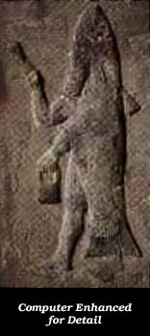
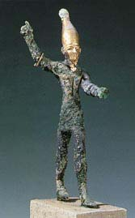
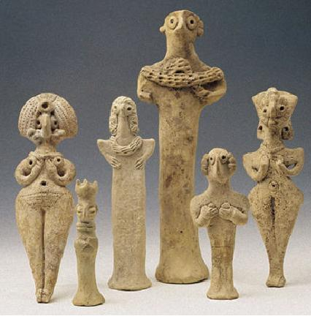
亚
斯
达
洛
夫
大衮
巴力

Slide 64
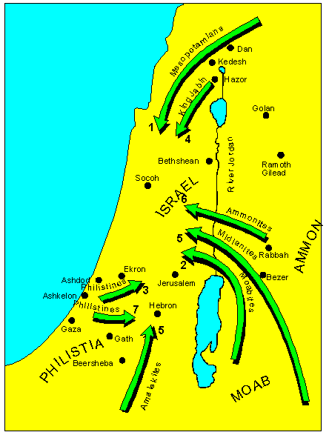
以色列违背主约的后果是神兴起敌人击打他们。

Slide 65
违背耶和华作为君王的旨意
会带来麻烦
Notes:
Incomplete obedience shows that we trust something other than God.
God then seeks to earn our trust by allowing difficulty in our lives.
不完全的顺服表明我们信任的是神以外的东西。
于是神通过在我们的生活中允许困难来赢得我们的信任。

Slide 66

相对性

Slide 67
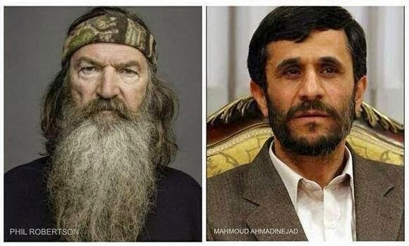
称同性恋者不能进天堂
命令对同性恋者处以绞刑、斩首、石刑和活活烧死
相对论主义
自由派要求对他进行审查
应邀在美国哥伦比亚大学演讲

Slide 68
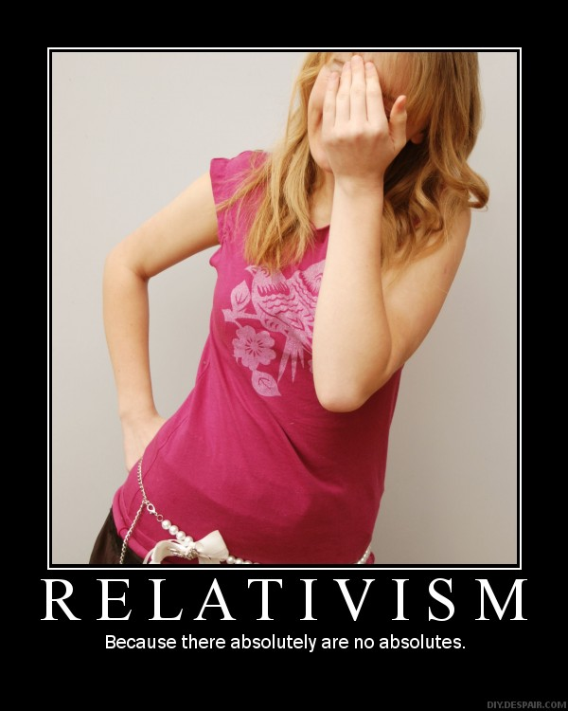
相对主义
因为绝对没有 绝对的事情

Slide 69
你为什么必须要坚定让神作你的王呢?
3个原因
Notes:
Today we will see three reasons to place God as king.
今天我们将看到让上帝为王的三个理由。

Slide 70
I. 不完全的顺服会种下失败的种子（1–2).
Notes:
不顺服神的掌管就是拒绝神的主权，对带来麻烦
Rejecting God’s lordship through disobeying him as king leads to trouble.

Slide 71
II. 相对主义会让人陷入罪的循环(3–16).
Notes:
当我们跟从自己的标准而非神的绝对标准，我们会陷入罪的循环。
We go in circles when we follow our rules instead of God’s absolute standards.

Slide 72
士师们试图阻止以色列的罪恶循环，以表明神的绝对标准比以色列的相对标准更好（士师记2:6-16:31）。

Slide 73

士师记中的循环
174
1 罪
2 奴役
5 静默
3 代求
4 救恩

Slide 74
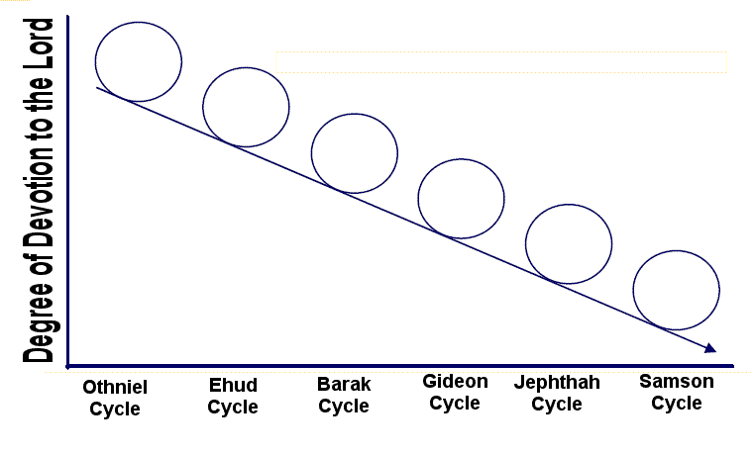
周期的循环式下降
对神的虔诚度
俄陀聂 以笏 巴拉 基甸 耶弗他 参孙
时代 时代 时代 时代 时代 时代

Slide 75
士师记的奥秘
174
我们设定士师时代是由摩西 的领导开始并以扫罗封王结束
  -480 (从出埃及到所罗门王的圣殿； 王上6：1)
  - 40 (扫罗的统治； 使13:11)
  40 (大卫的统治； 王上2：11) = 400 年
当我们把士师时代的年数和以色列敌人的统治年数加起来时，其数明显超出400年的估计: 510+ 年

Slide 76

我们当如何放置士师记？
480 年
1446
360 年
966
410 年
在旷漂流浪 40 年
大卫 40 年
扫罗 40 年
?
1700
1600
1500
1400
1300
1200
1100
1000
900

Slide 77
士师统治之年
65c
公元前1381年米所波大米开始统治
压迫
安宁
114
296
总计
总计
332
410
公元前1049年参孙去世

Slide 78
具有可能性的解释
174
将以色列敌人的逼迫年数也算在士师领导的时期里.
士师的领导有重叠。

Slide 79
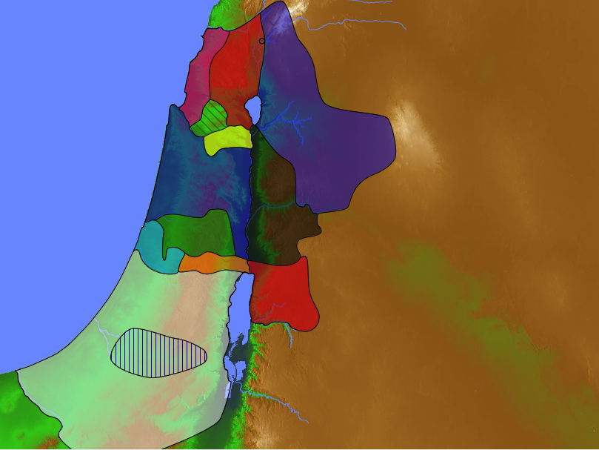
士师来
自哪里?
拿弗他利
180a
亚设
珊迦
西布伦
以伦
巴拉
玛拿西
以萨迦
基甸
睚珥
陀拉
玛拿西
押顿
耶弗他
亚比米勒
迦得
底波拉
Ephraim
但
以忽
便雅悯
参孙
流本
以比赞
犹大
俄陀聂
西缅

Slide 80
我们是如何看待时差的问题?
174
圣经很清楚记载士师时代横跨400年
在仔细的观察下,士师时代的交替有重叠。 例: 从耶弗他到参孙的时代明显和非利士人40年的逼迫和以利及撒母耳服事的时期重叠。

Slide 81
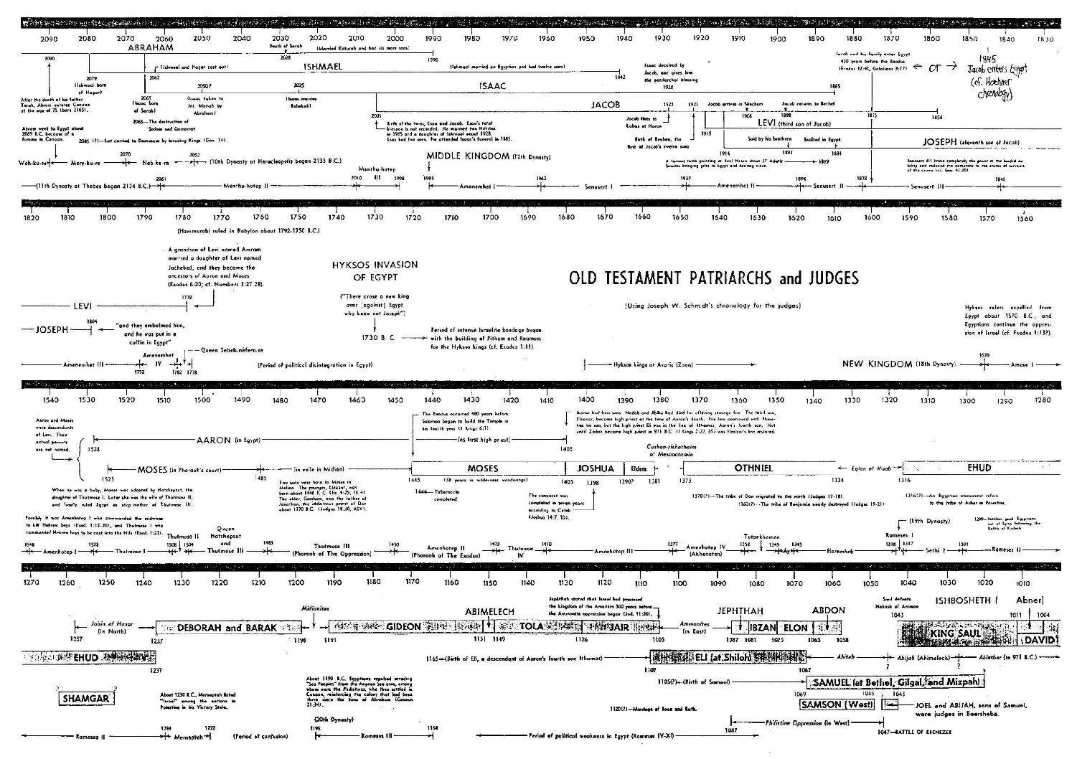
旧约先贤和士师
96
注意重叠的地方！
以笏
撒母耳
珊迦
参孙

Slide 82
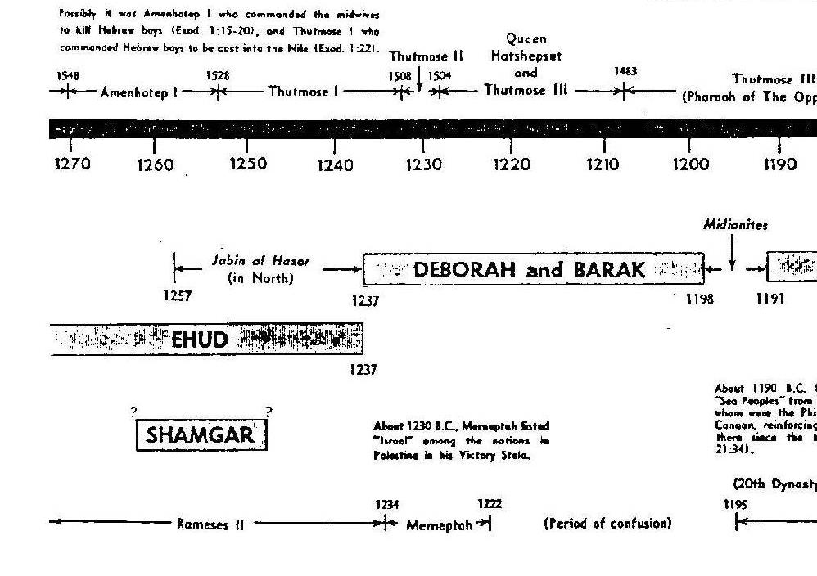
旧约先贤和士师
96
注意重叠的地方！
以笏
珊迦

Slide 83
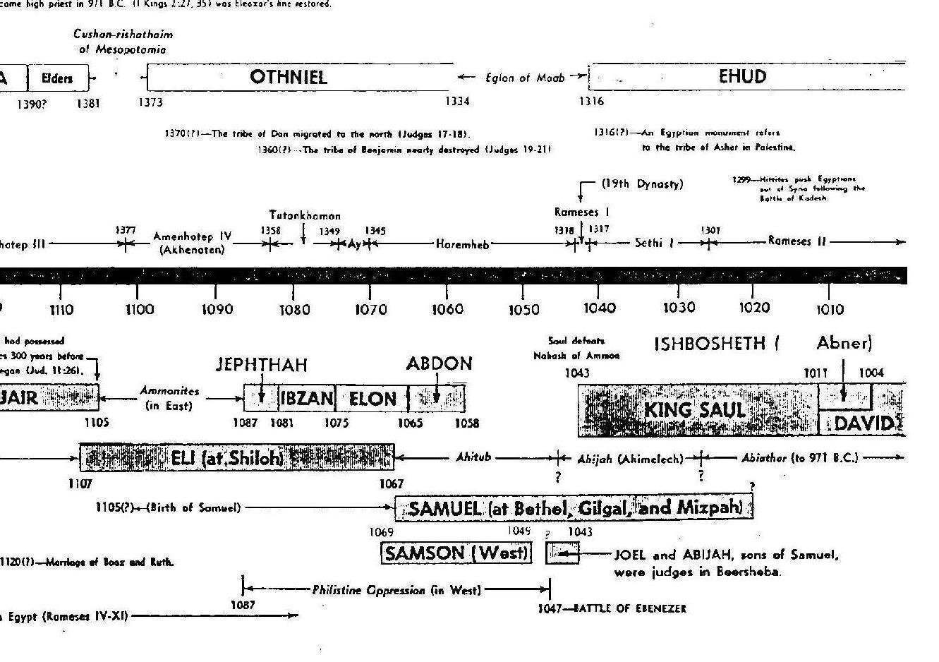
旧约先贤和士师
96
注意重叠的地方！
扫罗王
撒母耳
参孙

Slide 84
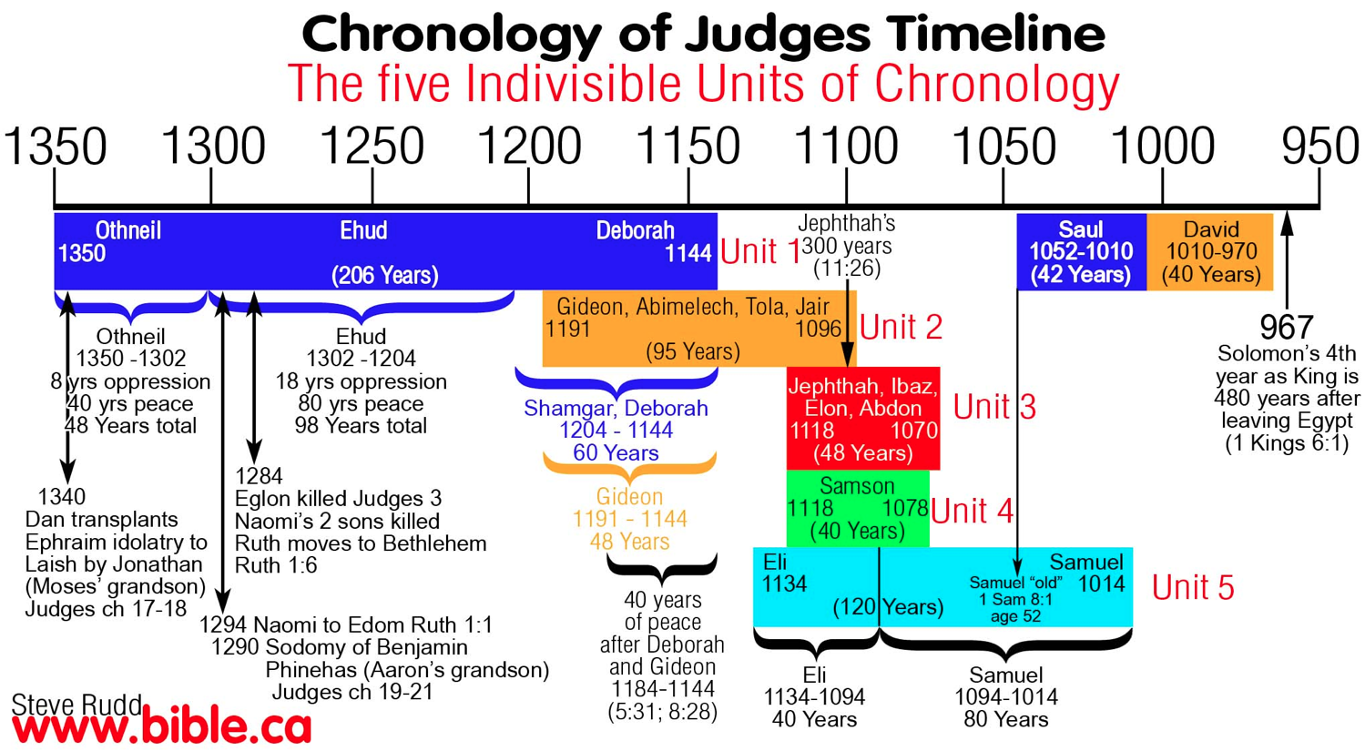
年代重叠
士师记年表
年代学的五个不可分割单位
Othniel

Slide 85
研究结论
174
圣经没有足够证据确定每位士师领导的准确年数。
以色列遭敌人攻陷的经历并没有被完全纪录下来。
但是，圣经的历史资料仍然准确

Slide 86
Slides on
士师记 3

Slide 87
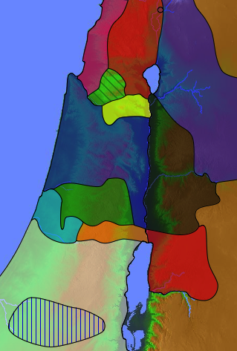
士师时代在迦南地的敌人
美索不达米亚人
181
西顿人
Phoenicians
亚摩利人
迦南人
亚摩利人
亚扪人
比利洗人
希未人
耶布斯人
非利士人
摩押人
亚玛力人
以东人

Slide 88

在迦南定居的亚兰人和非利士人跟随了迦南人的做法。 亚摩利人进入美索不达米亚时也同样的接受了苏美尔宗教。在这些人群众中, 希伯来人走他们的独立的道路。他们的神是一个独特的神，他要求独家效忠。这与当时所有其他宗教与众不同。
WALTER A. ELWELL

Slide 89
Book Chart
172
神权统治之下的失败
王国体制的需要
未完成的占领
士师的拯救
1:1-2:5
2:6-16:31
17-21
恶化
管教
败坏
循环的起因
循环的咒诅
循环的条件
与迦南人共处
与迦南人开战
生活似迦南人
军事违令
1章
属灵悖逆
2：1-5
序言
2：6- 3：6
南部
3：5- 3：31
迦南
c. 341 年(主前1390-1049 )

Slide 90
以色列的士师
174
安宁5x
安宁4x
安宁2x
安宁6x
压迫3x
压迫2x

Slide 91
俄陀聂在哪里做士师(3:7-11)?
拿弗他利
180a
亚设
古珊利萨田
西布伦
玛拿西
以萨迦
全以色列
玛拿西
迦得
以法莲
但
便雅悯
流本
犹大
俄陀聂
西缅

Slide 92
俄陀聂
176
俄陀聂 – (犹大支派), 迦勒的侄儿
地点
以色列南部
罪
行耶和华眼中看为恶的事
-事奉巴力和亚舍拉(3:7)
奴役
美索布达尼亚人
-8 年(3:8)
代求
向耶和华呼叫(3:9)
静默
太平40年(3:11)
首位士师，也是最优质的。
被耶和华的灵恩膏(3:10a)
出身名门且与迦勒有血缘关系。

Slide 93
以忽在哪里做士师(3:12-30)?
拿弗他利
180a
亚设
西布伦
玛拿西
以萨迦
玛拿西
迦得
以笏
以法莲
但
便雅悯
流本
犹大
西缅
摩押

Slide 94
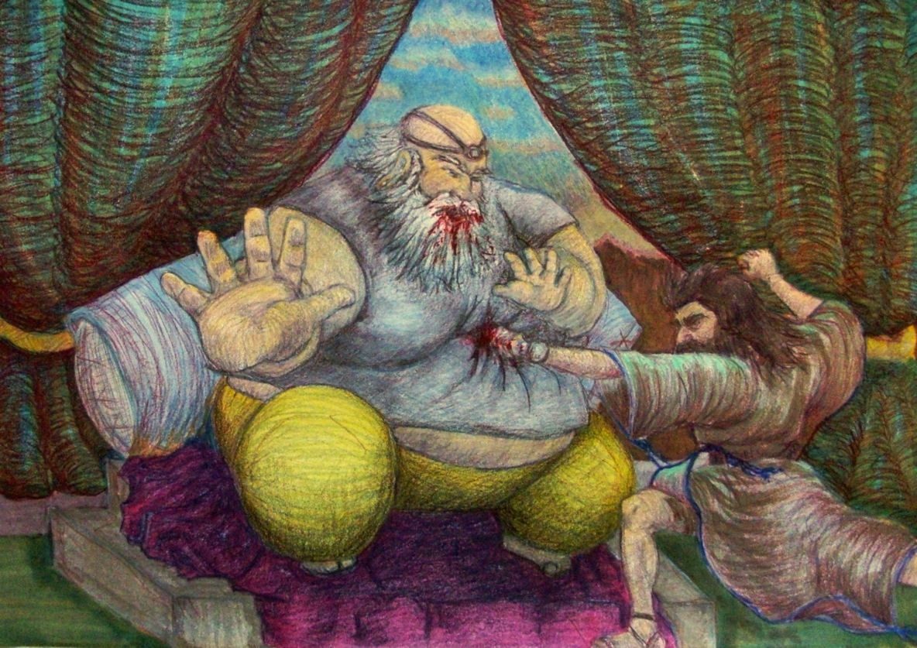
以忽

Slide 95
以忽
176
以笏(便雅悯支派), 左撇子
地点
以色列以东南
罪
-以色列行恶 (3:12a)
-摩押
-18 年 (3:14)
奴役
代求
-向耶和华呼叫(3:15)
静默
-太平80 年(3:30)
左撇子，出人意料。
意外的拯救者：
a. 以色列视他为送贡品的差使而不是英雄
b. 伊矶伦视以笏为一个畸形，软弱的刺客。
3. 以笏向伊矶伦报告的是 “剑”。
珊迦（亚拿之子）以赶牛的棍子打死了600 人并在以笏的年代成为东北以色列的拯救者。

Slide 96
珊迦在哪里做士师(3:30)?
拿弗他利
180a
亚设
珊迦
"以笏之后，有亚拿的儿子珊迦；他用赶牛棒击杀了六百非利士人；他也拯救了以色列人。"
(3:31 CNVS).
西布伦
玛拿西
以萨迦
玛拿西
迦得
以法莲
但
便雅悯
流本
犹大
西缅

Slide 97
Slides on
士师记 4

Slide 98
Book Chart
172
神权统治之下的失败
王国体制的需要
未完成的占领
士师的拯救
1:1-2:5
2:6-16:31
17-21
恶化
管教
败坏
循环的起因
循环的咒诅
循环的条件
与迦南人共处
与迦南人开战
生活似迦南人
军事违令
1章
属灵悖逆
2：1-5
序言
2：6- 3：6
南部
3：5- 3：31
北部
4：1- 5：31
迦南
c. 341 年(主前1390-1049 )

Slide 99
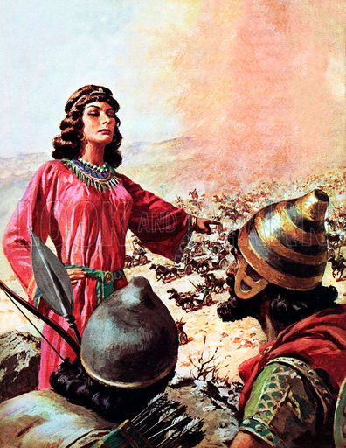
底波拉与
巴拉

Slide 100
底波拉与巴拉在哪里做士师?
拿弗他利
180a
亚设
西布伦
玛拿西
巴拉
以萨迦
玛拿西
迦得
以法莲
但
底波拉
便雅悯
流本
犹大
西缅

Slide 101
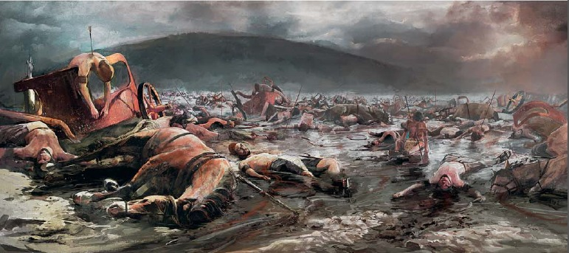
10,000 以色列人击败 900 辆迦南战车
（士师记 4：3，6）

Slide 102
Slides on
士师记 5

Slide 103
底波拉与巴拉
176
底波拉(女先知，拉比多的妻子)
巴拉(亚比挪庵之子)
地点
以色列北部
罪
-行耶和华眼中看为恶的事(4:1)
-迦南人(4:2)
-20 年 (4:3)
奴役
代求
-向耶和华呼叫(4:3b)
静默
-太平40年 (5:31b)
1. 底波拉向巴拉传达耶和华的吩咐。
2. 唯有底波拉去巴拉才愿意去。
3. 巴拉是懦夫吗？参阅来11:32 “...细说基甸，巴拉，参孙，俄弗他...他们因为信制服了敌国…”此处形容了巴拉通过底波拉谦卑接受自己的使命并依赖神。
“...耶和华要将西西拉交在一个妇人手里” (4:9b).
- 希百的妻子雅亿杀了西西拉。

Slide 104
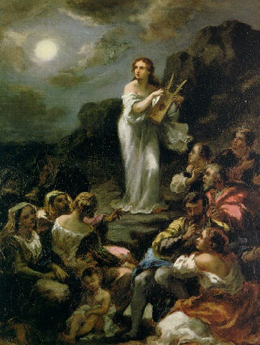
底波拉之歌
(士师记 5)

Slide 105
Slides on
士师记 6

Slide 106
Book Chart
172
神权统治之下的失败
王国体制的需要
未完成的占领
士师的拯救
1:1-2:5
2:6-16:31
17-21
恶化
管教
败坏
循环的起因
循环的咒诅
循环的条件
与迦南人共处
与迦南人开战
生活似迦南人
军事违令
1章
属灵悖逆
2：1-5
序言
2：6- 3：6
南部
3：5- 3：31
北部
4：1- 5：31
中部
6：1- 10：2
迦南
c. 341 年(主前1390-1049 )

Slide 107
其甸在哪里做士师?
拿弗他利
180a
亚设
西布伦
玛拿西
其甸
以萨迦
玛拿西
迦得
以法莲
但
便雅悯
流本
犹大
西缅

Slide 108
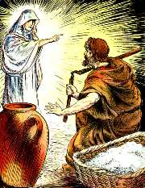
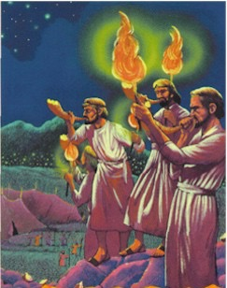
其甸
约阿施的儿子
(玛拿西)

Slide 109
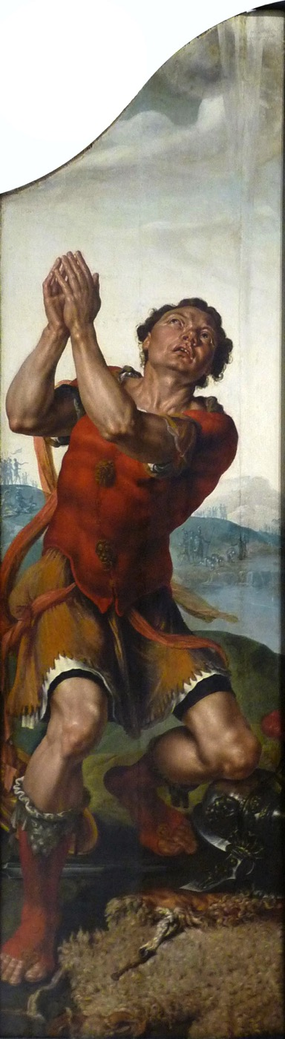
“ 基甸感谢神赐予露水的奇迹”，由马尔滕·范·赫姆斯克尔克绘制，1550年于斯特拉斯堡美术馆收藏”

Slide 110
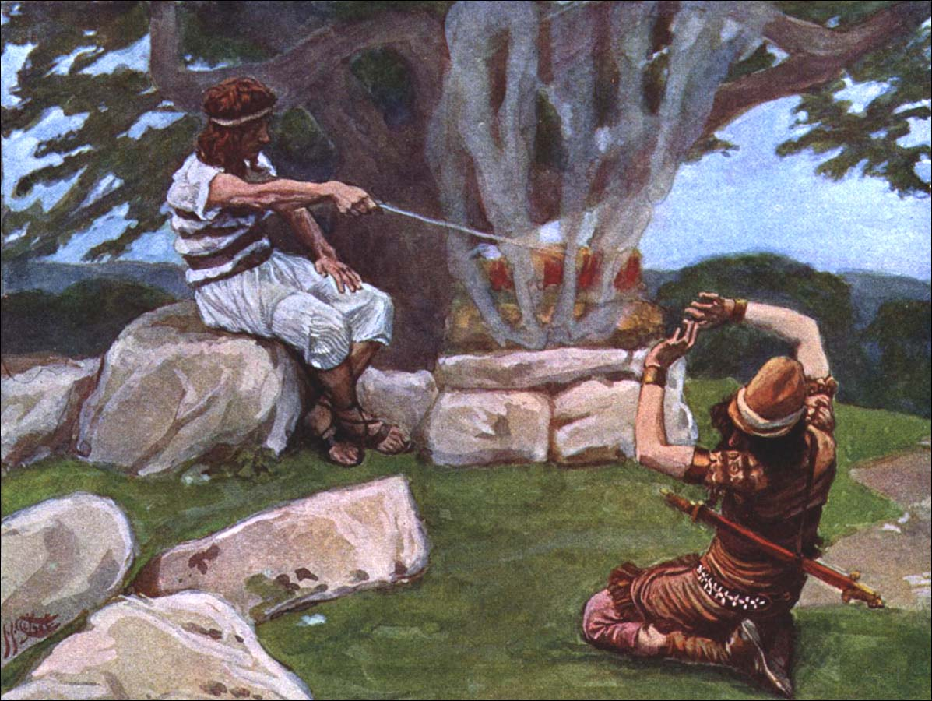
神呼召基甸

Slide 111
其甸 – 第一部分
177
基甸(玛拿西支派)
(又称为“耶路.巴力”，伟大的巴立战士)
地点
中北 (俄弗拉)
罪
-行耶和华眼中看为恶的事。(6:1a)
奴役
-米甸人 (6:1), 亚玛力人和其他东方人 (6:3b)
-为期7 年(6:1)
代求
-向耶和华呼求 (6:6b)
静默
太平40 年
1. 在士师记里，基甸的记载成为士师素质日渐恶化情况的一个转捩点。
2. 基甸是在羞愧中被神呼召的。
基甸的顺服在毁掉巴立祭坛的事件中受到试验 (6:25-26)
4. 基甸被恩膏(6:34).
5. 他要求了两个应证– 这是不是信心的问题？

Slide 112
Slides on
士师记 7

Slide 113
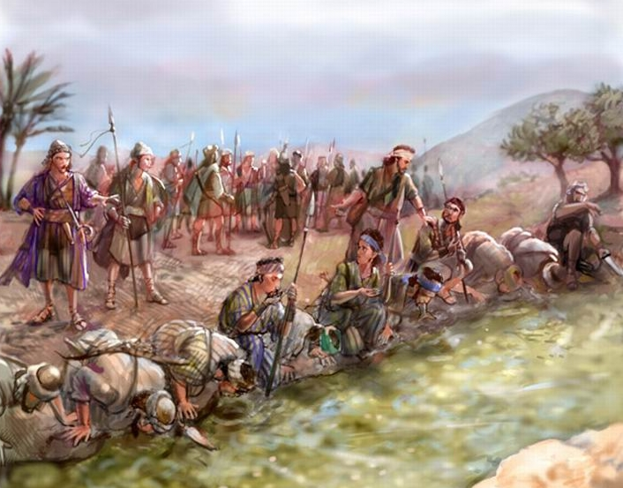
基甸裁减军队（7：1-8a）

Slide 114
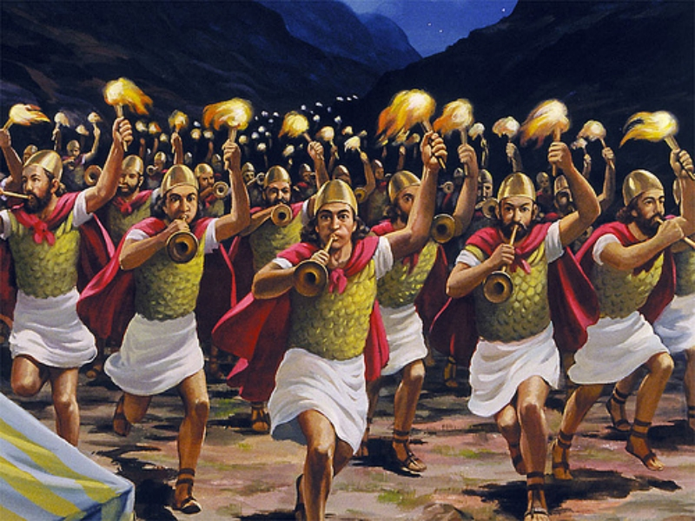
基甸击败米甸人 (7:17-21)

Slide 115
Slides on
士师记 8

Slide 116
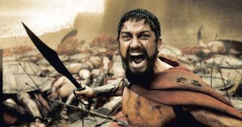
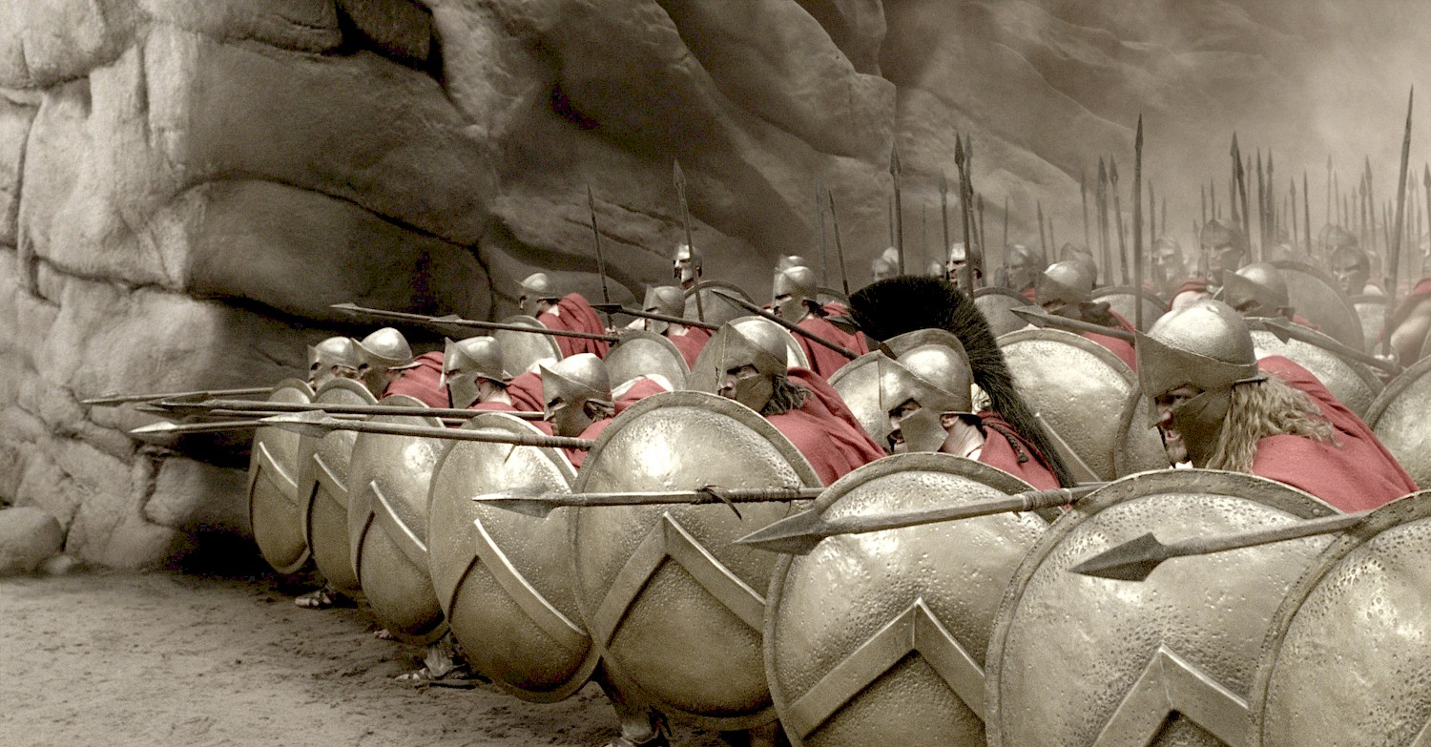
“以及欺压他们的人的棍，你都折断了，像在米甸的日子一样。”
(塞 9:4b CNVS)
其甸

Slide 117
其甸 – 第二部分
177
基甸(玛拿西支派)
(又称为“耶路.巴力”，伟大的巴立战士)
地点
中北 (俄弗拉)
罪
-行耶和华眼中看为恶的事。(6:1a)
奴役
-米甸人 (6:1), 亚玛力人和其他东方人 (6:3b)
-为期7 年(6:1)
代求
-向耶和华呼求 (6:6b)
静默
太平40 年
耶和华将基甸的军队从3万2千人减至3百人后从敌方给了一个应证。
参阅来11:32 “...细说基甸，巴拉，参孙，俄弗他...他们因为信制服了敌国…”此经文显示基甸虽然面对超乎常人极限的处境却仍然顺服于神的呼召。因此他是信心之英雄。
他愚蠢地造了一个金盔甲让人膜拜。
他妾房所生的儿子把他七十个儿子杀掉，唯独约坦存留下来。

Slide 118
Slides on
士师记 9

Slide 119
亚比米勒在哪里做
士师?
拿弗他利
180a
亚设
西布伦
玛拿西
以萨迦
玛拿西
亚比米勒
迦得
以法莲
但
便雅悯
流本
犹大
西缅

Slide 120
陀拉在哪里做士师?
拿弗他利
180a
亚设
西布伦
玛拿西
以萨迦
玛拿西
陀拉
迦得
以法莲
但
便雅悯
流本
犹大
西缅

Slide 121
Slides on
士师记 10

Slide 122
Book Chart
172
神权统治之下的失败
王国体制的需要
未完成的占领
士师的拯救
1:1-2:5
2:6-16:31
17-21
恶化
管教
败坏
循环的起因
循环的咒诅
循环的条件
与迦南人共处
与迦南人开战
生活似迦南人
军事违令
1章
属灵悖逆
2：1-5
序言
2：6- 3：6
南部
3：5- 3：31
北部
4：1- 5：31
中部
6：1- 10：2
东部
10：3-
12：7
迦南
c. 341 年(主前1390-1049 )

Slide 123
睚珥在哪里做士师?
拿弗他利
180a
亚设
西布伦
玛拿西
以萨迦
睚珥
玛拿西
迦得
以法莲
但
便雅悯
流本
犹大
西缅

Slide 124
耶弗他在哪里做士师?
拿弗他利
180a
亚设
西布伦
玛拿西
以萨迦
玛拿西
迦得
耶弗他
以法莲
但
亚扪人
便雅悯
流本
犹大
西缅

Slide 125
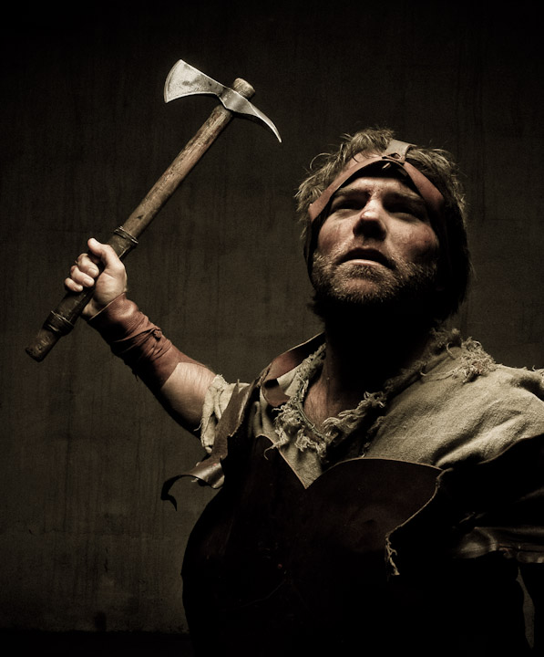
耶弗他的胜利 (10:17–12:6)

Slide 126
Slides on
士师记 11

Slide 127
耶弗他的资料显示早期出埃及 (1446)
109
赞同
王上6:1
从出埃及到所罗门间圣殿为期480 年 (966)
士11:26 －耶弗他计算自己的年代(c.1100)与讨伐的时期相隔300 年
出埃及 主前1446
+ 480 年
圣殿 = 主前966
+ 4 年
朝代开始 = 970/71

Slide 128
耶弗他
对战
亚扪人
70a, 70g
玛拿西
基列
迦得
亚扪人
流本
耶弗他 主前1100
+ 300 yrs
讨伐=
主前1400

Slide 129
早期的出埃及(1446)
70g
赞同
王上6:1
从出埃及到所罗门间圣殿为期480 年 (966)
士11:26 －耶弗他计算自己的年代(c.1100)与讨伐的时期相隔300 年
反对
a) 480年约穿越12代. 确实年数是12 x 25年 = 300年
b) 经文受 玷污
c) 史记出现偏差
由于缺乏历史纪录，这只是一个概论或者一个不正确的猜测

Slide 130
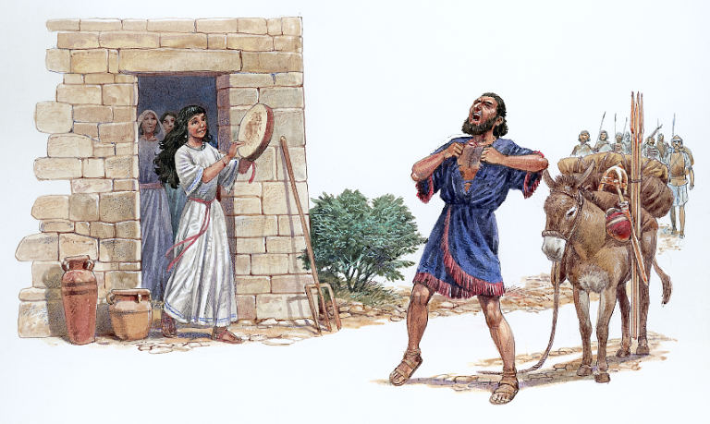
耶弗他的女儿迎接他（11:34）

Slide 131

耶弗他真的杀了自己的女儿吗？

Slide 132
关于耶弗他的女儿的观点（士师记第12章）
183
献身的 | 献祭
作为一名士师，耶弗他一定是敬畏上帝的，因此他不会违反上帝的律法。 | 1. 在这种情况下，简单的动物祭品的承诺几乎不会是一个令人信服的誓言。
2. 耶和华的灵降临在耶弗他身上；他在希伯来书11章中被提到，所以他不会违反律法。 | 2. 提到从房子里出来的东西暗示着有人类献祭的意图。
3. 女儿为自己的童贞哀悼，并且士师记11:39提到“她没有与男子同房”。 | 3. 燔祭（'olah）在旧约的286次出现中都涉及死亡。
改编自约翰·H·沃尔顿的《 旧约编年史与背景图表 》，第二版，第104页。

Slide 133
关于耶弗他的女儿的观点（士师记第12章）
183
献身的 | 献祭
4. 有女性在会幕中服侍的证据——出埃及记 38:8；撒母耳记上 | 4. 如果让女性进入会幕服侍是常见的做法，为什么还要特别表扬呢？
5. 活人献祭显然违反了上帝的律法，即使耶弗他想继续下去，舆论也不会允许。 | 5. 人祭被视为在战斗中的最后一搏（列王纪下 3:27）。
改编自约翰·H·沃尔顿的《 旧约编年史与背景图表 》，第二版，第104页。

Slide 134
关于耶弗他的女儿的观点（士师记第12章）
183
献身的 | 献祭
6. 利未记 27:1-8 允许对许愿献祭的人进行赎回。 | 6. 11:31 中的连词是同位语：“必归耶和华，就是我要把它作为燔祭献上”
7. 士师记 11:31 中的连词应翻译为“或者”，这表明耶弗他考虑了各种情况。 | 7. 几乎没有证据表明耶弗他的属灵状况或对律法的了解。
改编自约翰·H·沃尔顿的《 旧约编年史与背景图表 》，第二版，第104页。

Slide 135
耶弗他 – 第一部分
178
耶弗他 (基列人)
地点
东部 (撒分, 基列)
罪
-行耶和华眼中看为恶的事 (10:6 )
-侍奉多国的偶像
-非利士和亚扪人 (10:7)
-十八年 (10:8)
奴役
代求
-向耶和华哀求 (10:10)
-悔改并除掉外邦神 (10:16)
静默
-六年 (12:7)
1. 耶和华的灵在耶弗他出征讨伐亚扪人时临到他的身上 (11:29) 而耶和华让他得到胜利.
2. 耶弗他发了一个不必要的誓言而经文里指向他女儿的牺牲He made an 为誓言的应验。

Slide 136
耶弗他 – 第二部分
178
耶弗他 (基列人)
地点
东部 (撒分, 基列)
罪
-行耶和华眼中看为恶的事 (10:6 )
-侍奉多国的偶像
-非利士和亚扪人 (10:7)
-十八年 (10:8)
奴役
代求
-向耶和华哀求 (10:10)
-悔改并除掉外邦神 (10:16)
静默
-六年 (12:7)
3. 来11:32-33正面地记录他的功绩， “...述说基甸，巴拉，参孙， 耶弗他 ...他们接着信，就战胜了敌国…”
4. 虽然不可行，但是他女儿最终的牺牲显明耶弗他是一个言出必行的人；虽然愚拙，但他对亚扪人的王所发的信息仍然提及 “耶和华，以色列的神。” (11:13-27).
5. 他的背景和事迹显示出他周遭列国对他行为的影响（例：独生女的牺牲）。

Slide 137
Slides on
士师记 12

Slide 138
Book Chart
172
神权统治之下的失败
王国体制的需要
未完成的占领
士师的拯救
1:1-2:5
2:6-16:31
17-21
恶化
管教
败坏
循环的起因
循环的咒诅
循环的条件
与迦南人共处
与迦南人开战
生活似迦南人
军事违令
1章
属灵悖逆
2：1-5
序言
2：6- 3：6
南部
3：5- 3：31
北部
4：1- 5：31
中部
6：1- 10：2
东部
10：3-
12：7
北部
12：8-15
迦南
c. 341 年(主前1390-1049 )

Slide 139
以比赞在哪里做士师?
拿弗他利
180a
亚设
西布伦
玛拿西
以萨迦
玛拿西
迦得
以法莲
但
便雅悯
以比赞
流本
犹大
西缅

Slide 140
以伦在哪里做士师?
拿弗他利
171
亚设
西布伦
玛拿西
以伦
以萨迦
玛拿西
迦得
以法莲
但
便雅悯
流本
犹大
西缅

Slide 141
押顿在哪里做士师?
拿弗他利
180a
亚设
西布伦
玛拿西
以萨迦
玛拿西
押顿
迦得
以法莲
但
便雅悯
流本
犹大
西缅

Slide 142
Slides on
士师记 13

Slide 143
参孙循环
174
1 罪
"“以色列人又行耶和华眼中看为恶的事……”（13：1上）

Slide 144
参孙循环
174
1 罪
2 奴役
"… 耶和华将他们交在非利士人手中四十年。 " (13:1b).

Slide 145
参孙循环
174
1 罪
2 奴役
3 代求
没有祈求： 没有提到这个民族呼求耶和华拯救他们脱离敌人。

Slide 146

“耶和华对摩西说：
² “你要告诉以色列人，对他们说：‘无论男女，如果许了特别的愿，就是拿细耳人的愿，就要离俗归耶和华。 ³ 他要戒除淡酒和浓酒；淡酒作的醋和浓酒作的醋，他都不可喝；不可喝任何葡萄汁，也不可吃鲜葡萄或干葡萄。”
(民数记 6:1-3 CNVS).

Slide 147

“在他离俗的日子，葡萄树上出产的，无论是葡萄核或是葡萄皮，都不可吃。”
(民数记 6:4 CNVS).

Slide 148
“在他许愿离俗的日子，不可用剃刀剃头；他要圣洁，直到他离俗归耶和华的日子满了，他要由他的头发长长。
⁶ “‘在他离俗归耶和华的日子，不可走近死人。”
(民数记 6:5-6 CNVS).

Slide 149
参孙循环
174
1 罪
2 奴役
参孙将以色列西南部从非利士人手中解救出来，这是上帝对以色列的仁慈供应（13：2-16：31）。
3 代求
4 救恩

Slide 150

参孙：黑暗中的“太阳”
“参孙” 的意思是“太阳”

Slide 151
Book Chart
172
神权统治之下的失败
王国体制的需要
未完成的占领
士师的拯救
1:1-2:5
2:6-16:31
17-21
恶化
管教
败坏
循环的起因
循环的咒诅
循环的条件
与迦南人共处
与迦南人开战
生活似迦南人
军事违令
1章
属灵悖逆
2：1-5
序言
2：6- 3：6
南部
3：5- 3：31
北部
4：1- 5：31
中部
6：1- 10：2
东部
10：3-
12：7
北部
12：8-15
西部
13：1-
16：31
迦南
c. 341 年(主前1390-1049 )

Slide 152
参孙在哪里做士师?
拿弗他利
180a
亚设
西布伦
玛拿西
以萨迦
玛拿西
迦得
以法莲
但
参孙
便雅悯
流本
犹大
西缅

Slide 153
Slides on
士师记 14

Slide 154

“参孙下到亭拿，在亭拿看见了一个女子，是一个非利士人的女儿。 ² 参孙上来告诉他的父母，说：“我在亭拿看见一个女子，是一个非利士人的女儿；现在请你们把她娶来给我作妻子。”
(士师记 14:1-2 ＣＮＶＳ).

Slide 155

“参孙跟他的父母下到亭拿去，到了亭拿的葡萄园；忽然见一只少壮狮子向他吼叫。 6 耶和华的灵大大感动参孙，他虽然手里没有武器，竟把狮子撕裂，像人撕裂山羊羔一样；他没有把他所作的这事告诉他的父母。”
(士师记 14:5-6 ＣＮＶＳ).

Slide 156
Slides on
士师记 15

Slide 157

参孙与三百只狐狸
(士师记 15)
Notes:
Chapter 15 NLT
Samson’s Vengeance on the Philistines
Later on, during the wheat harvest, Samson took a young goat as a present to his wife. He said, “I’m going into my wife’s room to sleep with her,” but her father wouldn’t let him in.
2 “I truly thought you must hate her,” her father explained, “so I gave her in marriage to your best man. But look, her younger sister is even more beautiful than she is. Marry her instead.”
3 Samson said, “This time I cannot be blamed for everything I am going to do to you Philistines.” 4 Then he went out and caught 300 foxes. He tied their tails together in pairs, and he fastened a torch to each pair of tails. 5 Then he lit the torches and let the foxes run through the grain fields of the Philistines. He burned all their grain to the ground, including the sheaves and the uncut grain. He also destroyed their vineyards and olive groves.
6 “Who did this?” the Philistines demanded.
“Samson,” was the reply, “because his father-in-law from Timnah gave Samson’s wife to be married to his best man.” So the Philistines went and got the woman and her father and burned them to death.
15章
1过了些日子，到割麦子的时候，参孙带着一只山羊羔去看他的妻，说：「我要进内室见我的妻。」他岳父不容他进去， 2说：「我估定你是极其恨她，因此我将她给了你的陪伴。她的妹子不是比她还美丽吗？你可以娶来代替她吧！」 3参孙说：「这回我加害于非利士人不算有罪。」 4于是参孙去捉了三百只狐狸，将狐狸尾巴一对一对地捆上，将火把捆在两条尾巴中间， 5点着火把，就放狐狸进入非利士人站着的禾稼，将堆集的禾捆和未割的禾稼，并橄榄园尽都烧了。 6非利士人说：「这事是谁做的呢？」有人说：「是亭拿人的女婿参孙，因为他岳父将他的妻给了他的陪伴。」于是非利士人上去，用火烧了妇人和她的父亲。

Slide 158

“参孙对他们说：“这次如果我加害非利士人，就可以不必负责了。” ⁴ 于是参孙去捉了三百只狐狸，又拿了火把来，把狐狸尾巴对尾巴缚在一起，又把一枝火把插在两条尾巴中间。 ⁵ 他点着了火把，就放狐狸进入非利士人的禾田里，把堆积的禾捆，和未割的禾稼，以及橄榄园都烧了。 ”
(士师记 15:3-5 ＣＮＶＳ).

Slide 159

参孙的颚骨复仇（15:15-16）

Slide 160
参孙 － 第一部分
178
参孙 （但支派），出生为拿细耳人
地点
西南部 (琐拉)
罪
-行耶和华眼中看为恶的事 (13:1)
奴役
-非利士人 (13:1)
-四十年
代求
-无记载
静默
-无记载
-他领导以色列二十年
1. 耶和华的灵在参孙里的记载： 13:25 ，14:6，14:19，15:14.
2. 参孙喜好女色 (尤其是非利士人), 这是他一生的败笔。
3. 他的生活方式不是拿细耳人应有的方式:
-接近狮子的尸体,
-与外邦人通婚.

Slide 161
参孙 － 第二部分
178
参孙 （但支派），出生为拿细耳人
地点
西南部 (琐拉)
罪
-行耶和华眼中看为恶的事 (13:1)
奴役
-非利士人 (13:1)
-四十年
代求
-无记载
静默
-无记载
-他领导以色列二十年
4. 揭露头发的秘密和把其剪掉使到他与神脱离关系，他的力量也因此离开他。祷告使到他力量的恢复显明他的力量的源头是神的同在而并非他的头发。
参孙的祷告: (1) 15:18 因为自己口渴 (2) 16:28 向神求力量。
6. 他临死所杀的人数超过他生前所杀的 (16:30)。
来11:32-33 显示参孙为信心的英雄。他克服了种种困难并信靠神。

Slide 162
Slides on
士师记 16

Slide 163

“参孙睡到半夜，就在半夜起来，抓紧城门的门扇和两边门柱，把它们与门闩一起拔起来，放在自己的肩头上，扛到希伯仑对面的山顶去。”
(士师记 16:3 ＣＮＶＳ).

Slide 164

参孙与大利拉

Slide 165

Samson

Slide 166

参孙的故事
他的弱点是什么？
她？
头发？
心？
“参孙…
一个有女人为弱点的男人”
-查尔斯 (Chuck Swindoll)

Slide 167

参孙的头发被剪

Slide 168

参孙的眼被挖

Slide 169

参孙逝世

Slide 170
参孙循环
174
“参孙治理以色列二十年”（士师记16:21），但并未提到这个国家在参孙统治的二十年后经历了和平。
1 罪
2 奴役
5 静默
3 代求
4 救恩

Slide 171
当我们制定规则时，我们总是在兜圈子。
Notes:
Repeated cycles tell us that the only thing we learn from history is that we don’t learn from history.
Is your commitment to Christ cyclical?
How can you stop the cycles? Go back to the Source daily.
反复的循环告诉我们，我们从历史中学到的唯一教训就是我们没有从历史中学到任何东西。
你的对基督的承诺是否也是循环性的？
你如何能够停止这种循环？每天回到源头。

Slide 172

道德相对主义
Notes:
Repeated cycles tell us that the only thing we learn from history is that we don’t learn from history.
反复的循环告诉我们，我们从历史中学到的唯一教训就是我们没有从历史中学到任何东西。

Slide 173

相对性
Notes:
Is your commitment to Christ cyclical?
您对基督的承诺是周期性的吗？

Slide 174

枪伤上
的创可贴
士师记的教训
Notes:
When someone gets a wound from a gun, it is very serious and requires immediate surgery to prevent bleeding and later infection. How silly to simply place a small adhesive strip over it such as a Band-Aid rather than carefully taking the bullet out, but this is candid way that we often view sin today. We have serious problem with sin, but we typically lack a serious solution, thinking that a simple prayer or confession would heal the issue. Of course, this only gives time for an infection to occur, so that a serious problem gets even more problematic. How can you stop the cycles? Go back to the Source daily.
当有人受到枪伤时，这非常严重，需立即进行手术以防止出血和随后感染。简单地在伤口上贴一个创可贴而不认真取出子弹，这是多么愚蠢，但这正是我们今天常常看待罪的方式。我们对罪有严重的问题，但通常缺乏严肃的解决方案，认为简单的祷告或忏悔就能治愈这个问题。当然，这样只会给感染留出时间，使严重的问题变得更加复杂。你如何能够停止这种循环？每天回到源头。

Slide 175
你为什么必须要坚定让神作你的王呢?
3个原因
Notes:
Today we will see three reasons to place God as king.
今天，我们将讨论将上帝视为君王的三个理由。

Slide 176
I. 不完全的顺服会种下失败的种子（1–2).
Notes:
不顺服神的掌管就是拒绝神的主权，对带来麻烦
Rejecting God’s lordship through disobeying him as king leads to trouble.

Slide 177
II. 相对主义会让人陷入罪的循环(3–16).
Notes:
当我们跟从自己的标准而非神的绝对标准，我们会陷入罪的循环。
We go in circles when we follow our rules instead of God’s absolute standards.

Slide 178
III. 相对主义会导致偶像崇拜 (17–21).
Notes:
Whims instead of wisdom worships a different god.
随心所欲代替智慧，就是在崇拜另一个神。

Slide 179
以色列的宗教和道德失败表明他们需要一位正义的国王，而不是他们的相对主义 (士师记 17–21).

Slide 180
周期的循环式下降
对神的虔诚度
俄陀聂 以笏 巴拉 基甸 耶弗他 参孙
时代 时代 时代 时代 时代 时代

Slide 181
以色列的士师
174
安宁5x
安宁4x
安宁2x
安宁6x
压迫3x
压迫2x

Slide 182
士师来
自哪里?
拿弗他利
180a
亚设
珊迦
西布伦
以伦
巴拉
玛拿西
以萨迦
基甸
睚珥
陀拉
玛拿西
押顿
耶弗他
亚比米勒
迦得
底波拉
Ephraim
但
以忽
便雅悯
参孙
流本
以比赞
犹大
俄陀聂
西缅

Slide 183
Slides on
士师记 17

Slide 184
Book Chart
172
神权统治之下的失败
王国体制的需要
未完成的占领
士师的拯救
1:1-2:5
2:6-16:31
17-21
恶化
管教
败坏
循环的起因
循环的咒诅
循环的条件
与迦南人共处
与迦南人开战
生活似迦南人
军事违令
1章
属灵悖逆
2：1-5
序言
2：6- 3：6
南部
3：5- 3：31
北部
4：1- 5：31
中部
6：1- 10：2
东部
10：3-
12：7
北部
12：8-15
西部
13：1-
16：31
宗教腐败17-18
道德腐败19-21
迦南
c. 341 年(主前1390-1049 )

Slide 185
宗教的失败
弥迦信仰的背弃(17章)
- 拜偶像
- 雇用拜偶像的利未人为祭师

Slide 186
雇用利未人异教徒祭司(士师记 17)
拿弗他利
亚设
180a
西布伦
以萨迦
玛拿西
玛拿西
以法莲
迦得
便雅悯
流便
伯利恒
犹大
西面

Slide 187
Slides on
士师记 18

Slide 188
宗教的失败
弥迦信仰的背弃(17章)
- 拜偶像
- 雇用拜偶像的利未人为祭师
支派信仰的背弃 (18章)
- 利未人祝福旦支派自私，悖逆的迁移计划
- 信仰的腐蚀

Slide 189
拿弗他利
但
但支派的迁徙
(士师记 18)
亚设
180a
西布伦
以萨迦
玛拿西
玛拿西
以法莲
迦得
但
便雅悯
流便
犹大
西面

Slide 190


Early Divided Kingdom
1 Kings 12:1–16:28
公元前 1340 年 约拿单（摩西的孙子）的祭坛
(士师记 18:30)
耶罗波安在公元前931年在同一座坛上立了他的金牛犊（列王纪上 12:26-33）！
以色列王国在耶罗波安统治下开始 (列王纪上 12:25–14:20)
Tel Dan

Slide 191

Early Divided Kingdom
1 Kings 12:1–16:28
耶罗波安的祭坛裂成两半（列王纪上 13:1-5, 31-32）
Tel Dan

Slide 192
因果关系
宗教失败
道德败坏
17–18
19–21

Slide 193
Slides on
士师记 19

Slide 194

妾被杀（士师记 19-21）
Notes:
Picture Source: https://newgracebaptistchurch.wordpress.com/2018/08/20/the-levite-and-his-concubine-judges-19-21/

Slide 195


**** 基比亚公报****
圣经中最离谱的故事
妾被杀并被切成十二块（士师记 19:1-30）
“当时以色列中没有王。有一个利未人住在以法莲山地的偏远地区。有一天，他带了一位女子回家，这女子是犹大伯利恒人，做他的妾。"
士师记 : 不忠的人……信实的神

Slide 196
利未人和他的妾
(士师记 19)
拿弗他利
亚设
180a
西布伦
以萨迦
玛拿西
玛拿西
以法莲
迦得
基比亚
便雅悯
流便
伯利恒
犹大
西面

Slide 197

道德败坏 (19–21)
基比亚的便雅悯人强奸并杀害了利未人的妾（19）

Slide 198
妾身的尸身被分切，分寄全以色列。（士师记 19:29-30）
拿弗他利
亚设
180a
西布伦
以萨迦
玛拿西
玛拿西
以法莲
迦得
基比亚
便雅悯
流便
犹大
西面

Slide 199
Slides on
士师记 20

Slide 200
道德败坏 (19–21)
基比亚的便雅悯人强奸并杀害了利未人的妾（19）
- 其他 11 个部落的 400,000 名战士消灭了 26,100 名便雅悯人，其中包括妇女和儿童（20）。

Slide 201
便雅悯支派险遭毁灭
171
亚设
53,400
拿弗他利
45,400
士师记 20
西布伦
60,500
玛拿西
以萨迦
64,300
玛拿西
52,700
利未
23,000
Spread Throughout Israel
迦得
40,500
以法莲
32,500
但
64,400
便雅悯
45,600
流本
43,730
犹大
76,500
西缅
22,200
民数记 26 人口

Slide 202
Slides on
士师记 21

Slide 203
道德败坏 (19–21)
基比亚的便雅悯人强奸并杀害了利未人的妾（19）
- 其他 11 个部落的 400,000 名战士消灭了 26,100 名便雅悯人，其中包括妇女和儿童（20）。
-便雅悯人杀死了基列雅比的所有人，除了400名处女外，并在示罗又掳走了200名处女作为妻子，给剩下的600个便雅悯人，以保留他们的后代。

Slide 204

最后一节是关键节
那时，以色列中没有王，各人任意而行。
( 士21:25)

Slide 205
路得记的神学
193
士师
路得
撒母耳
伯利恒
大卫
波阿斯
伯利恒人
敬拜偶像 (17-18)
妾 (19)
基比亚
谋杀 (19-20)
扫罗
君主国 的需要
君主国 的筹备
君主国 的
设立
Adapted from Thomas L. Constable, “A Theology of Joshua, 路得 , and Judges,” in A Biblical Theology of the OT, ed. Roy B. Zuck, 95-96, 117
Notes:
OS-08-Ruth-72
OS-09-1Sam-17-17, 22, 43
OS-10-2Sam-21

Slide 206
让智慧引导你，而不是随心所欲 任性地去崇拜另一个神
Notes:
Replacing God’s wisdom with personal whims is idolatry.
There exist several reasons idols appeal to people.
Jesus said that no one could serve two masters.
用个人的任性取代神的智慧就是拜偶像。
偶像吸引人的原因有很多。
耶稣说，没有人可以侍奉两个主人。

Slide 207
背弃信仰所带来的恶果：
政治分化
支派中的敌意
社会动乱
道德腐败
漠视法制

Slide 208

偶像崇拜的定义
偶像崇拜
将好事做到极致
Notes:
Replacing God’s wisdom with personal whims is idolatry. That means “making a good thing the ultimate thing.”
以个人的奇思妙想取代上帝的智慧就是偶像崇拜。这意味着 "把好事当成终极大事"。

Slide 209

偶像崇拜的定义
Notes:
It applies, for example, to making sex the most important thing in your life.
例如，它适用于把性作为生活中最重要的事情。

Slide 210

偶像崇拜的定义
Notes:
Interestingly, that can even apply to marriage. Jesus said that no one could serve two masters—God and money—but he also said that we need to love him even more than our spouse!
有趣的是，这甚至可以适用于婚姻。耶稣说，没有人可以侍奉两个主人——神和钱财——但他也说，我们要爱他甚于爱我们的配偶！

Slide 211
你为什么必须要坚定让神作你的王呢?
Notes:
Today we will see three reasons to place God as king.
今天我们将看到让上帝为王的三个理由。

Slide 212
中心思想
让神作王
—不是相对主义、偶像崇拜或罪的循环
士师记
Notes:
坚定地让神作王，这样你才不会一次又一次地失败。
Be steadfast with God as king so you don’t have to fail over and over (restatement).

Slide 213
I. 不完全的顺服会种下失败的种子（1–2).
Notes:
不顺服神的掌管就是拒绝神的主权，对带来麻烦
Rejecting God’s lordship through disobeying him as king leads to trouble.

Slide 214
II. 相对主义会让人陷入罪的循环(3–16).
Notes:
当我们跟从自己的标准而非神的绝对标准，我们会陷入罪的循环。
We go in circles when we follow our rules instead of God’s absolute standards.

Slide 215
III. 相对主义会导致偶像崇拜 (17–21).
Notes:
Whims instead of wisdom worships a different god.

Slide 216
讨论问题:
今日的世界与士师时代有什么相同之处？
相对性: “拯救鲸鱼” 但是草菅人命
世俗化: “我不让自己的宗教信仰影响我的政治观”
淫乱的理念: “一个领袖在房间里所做的事是他的事情，与我无关。”

Slide 217

Atheism
这本小册子是空白的。
我们是无神论者。
“第二天早上，......太阳升起，我向耶稣基督投降”
（第225页）

Slide 218

应用
172
拒绝神的主权（不完全的顺服）将带来失败 (1–2)。
放弃神绝对的标准而选择个人相对的标准将导致罪的循环 (3–16)。
以个人的喜好取代神的智慧将引致拜偶像 (17–21)。

Slide 219

作个坚定的人

Slide 220

想想看
谁才是你人生的真正主宰？
如何让上帝成为你真正的王？

Slide 221

所以，我亲爱的弟兄们，你们
务要坚固，不可摇动，
常常竭力多做主工，因为知道，你们的劳苦在主里面不是徒然的。
哥林多前书15:58

Slide 222
Black

Slide 223


旧约全书概论链接地址 BibleStudyDownloads.org
免费获取该讲解!
圣经学习下载
你需要更好地了解圣经吗？谁不需要呢？BibleStudyDownloads （圣经学习下载）为神学生和教师们提供了从 创世纪 到 启示录的 30万份 可编辑的免费PowerPoint和Word文件。
本网站的大部分资料由Dr. Rick Griffith 博士设计，他从1991年到2021年在新加坡神学院教授圣经、神学和讲道学，现在是约旦福音神学院的圣经释经教授。
圣经学习下载
Notes:
The explanation for free!
OT Survey link address

